Slide 1
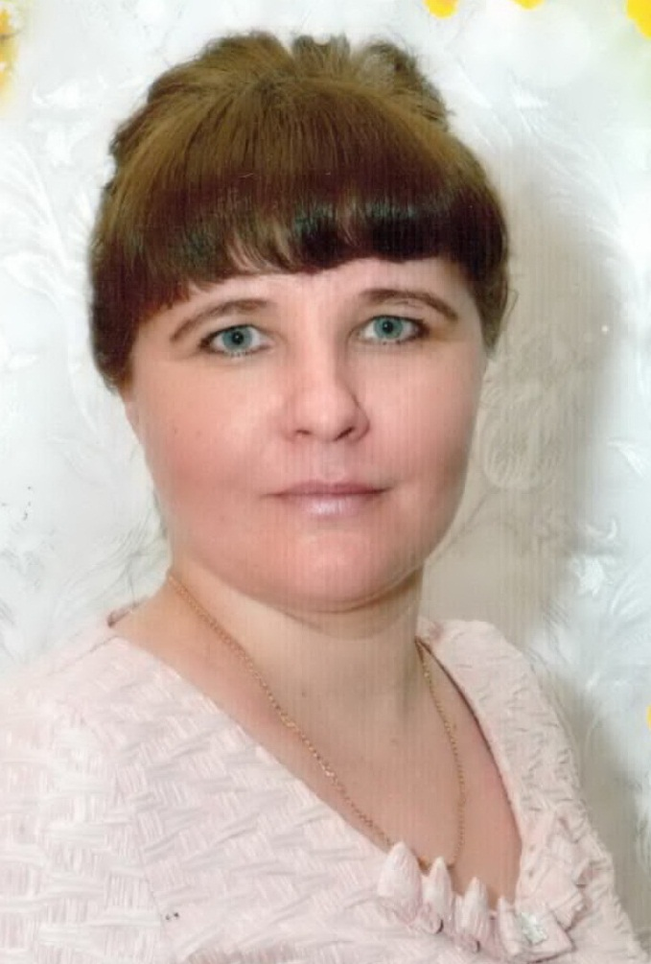
Министерство образования РМ
Портфолио Деминой Ольги Васильевны, воспитателя муниципального дошкольного образовательного учреждения «Детский сад №86 комбинированного вида» г. о. Саранск
Дата рождения : 6 ноября 1979г.
Профессиональное образование:
высшее, учитель начальных классов
Диплом ДВС № 0412883 Выдан 30.01.2002.
МГПИ им. М. Е. Евсевьева
Профессиональная переподготовка:
2015 г, ГБУ ДПО «Мордовский республиканский институт образования», г. Саранск, по программе «Педагогика и методика дошкольного образования» Диплом № 132401138402
Стаж педагогической работы (по специальности): 18 лет
Общий трудовой стаж: 22 года

Slide 2
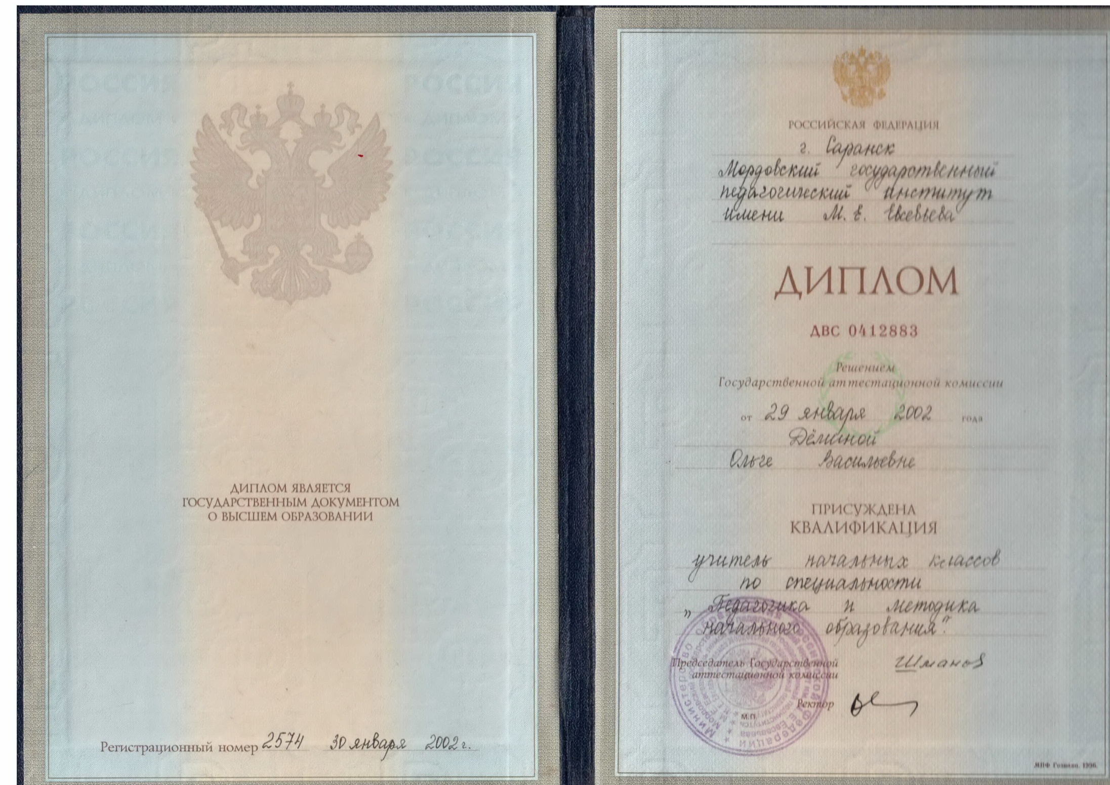

Slide 3
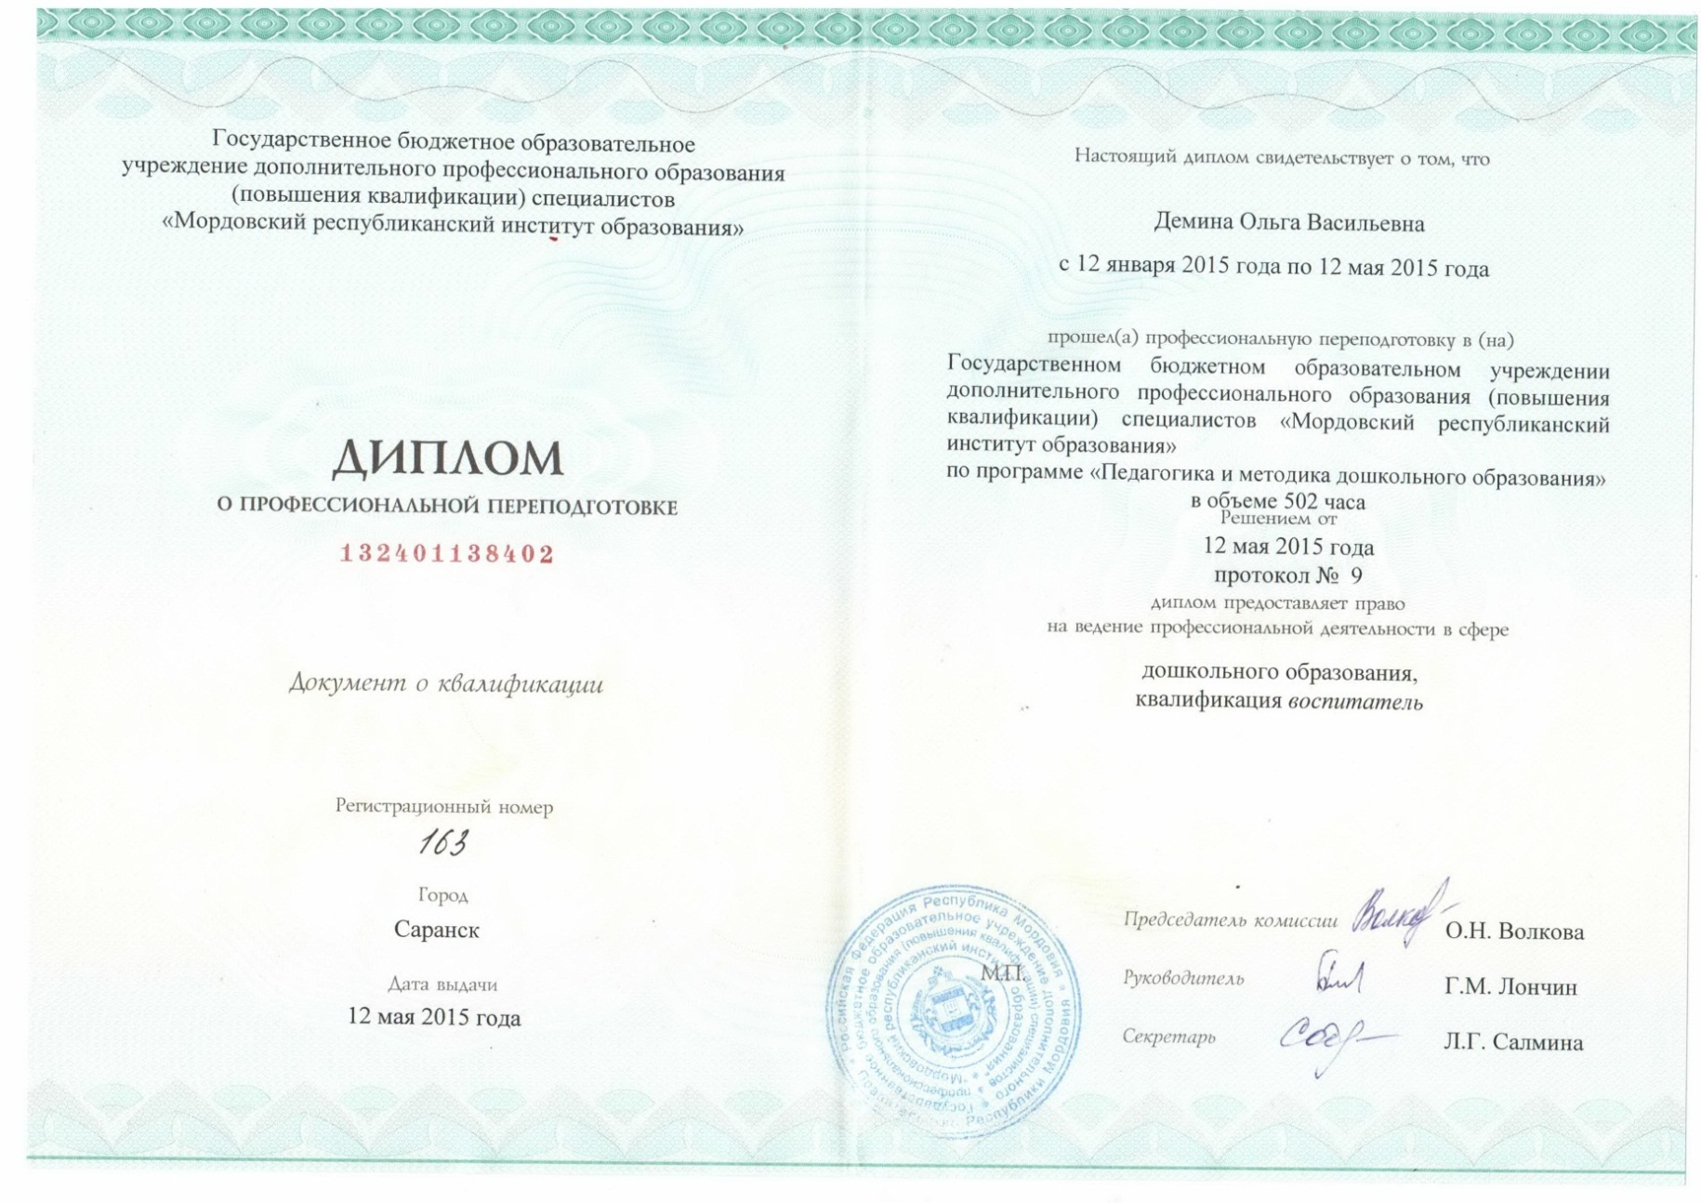

Slide 4
1. Применение информационно-коммуникационных технологий
1.Сайт детского сада:
https://ds86sar.schoolrm.ru/
2. Образовательная социальная сеть nsportal.ru
https://nsportal.ru/dyomina-olga-vasilevna

Slide 5
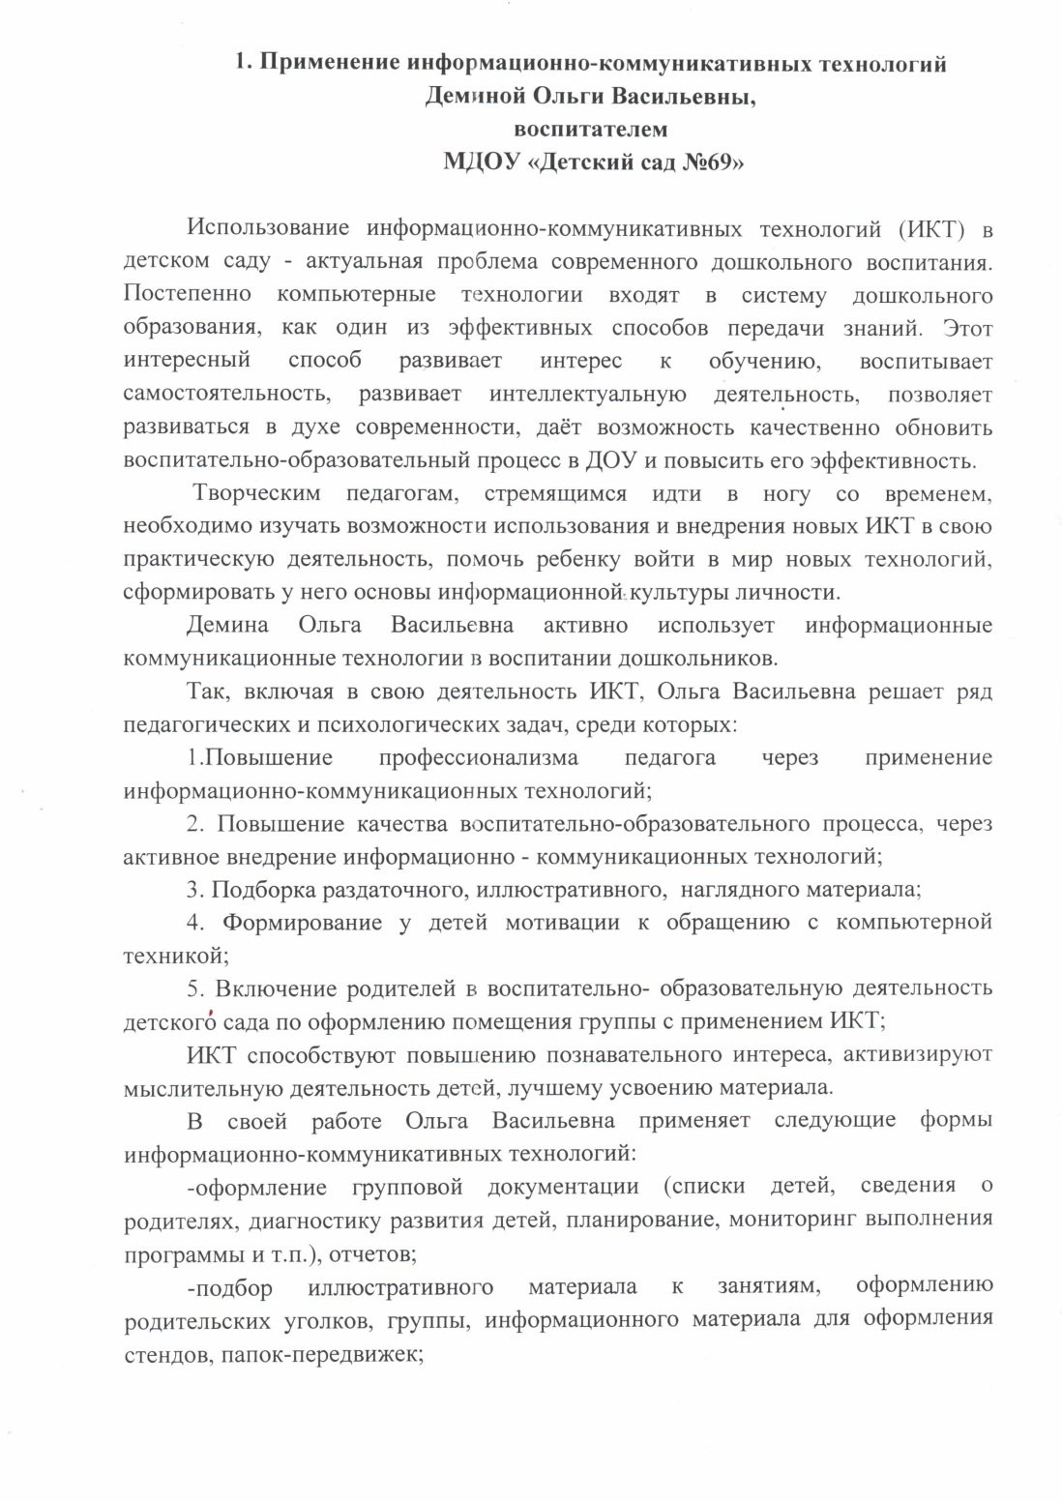

Slide 6
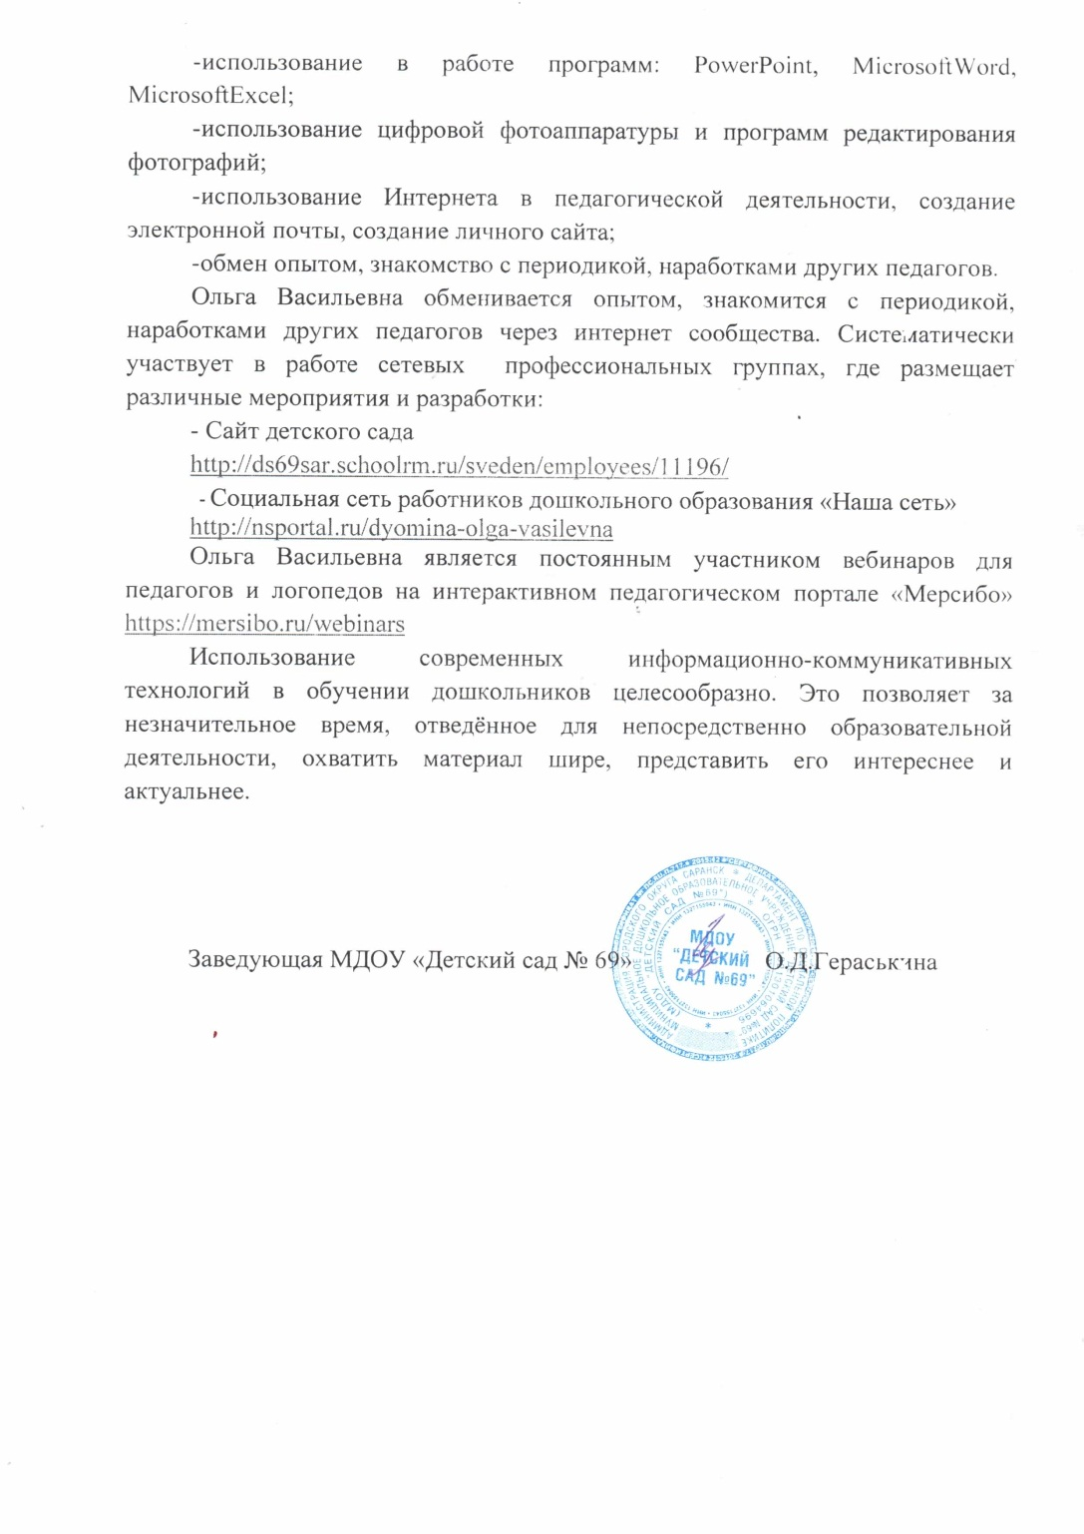

Slide 7
2. Участие в инновационной
(экспериментальной)
деятельности

Slide 8
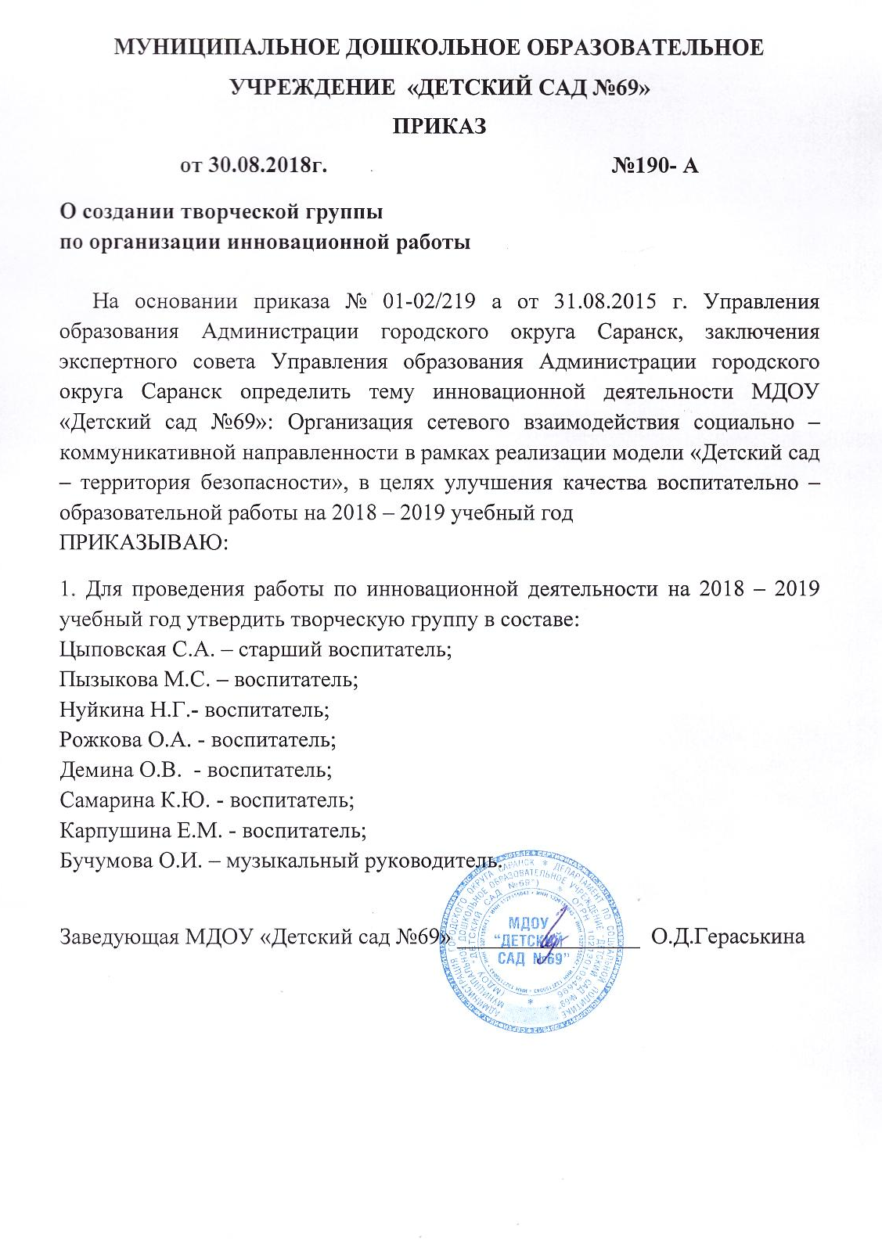

Slide 9
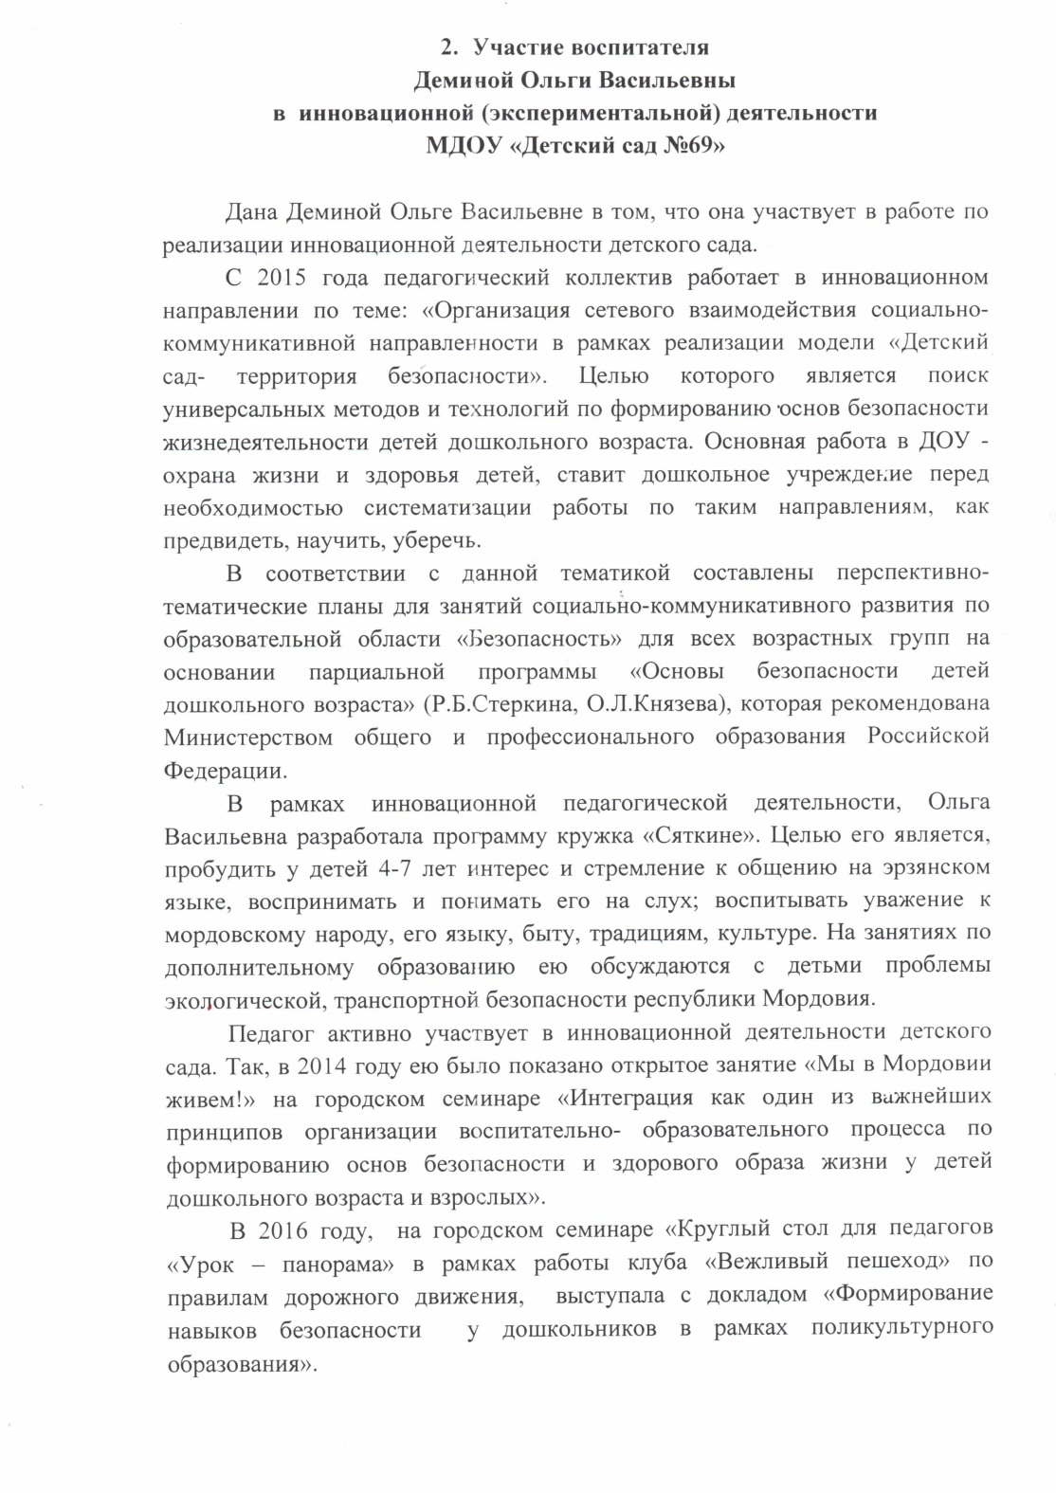

Slide 10
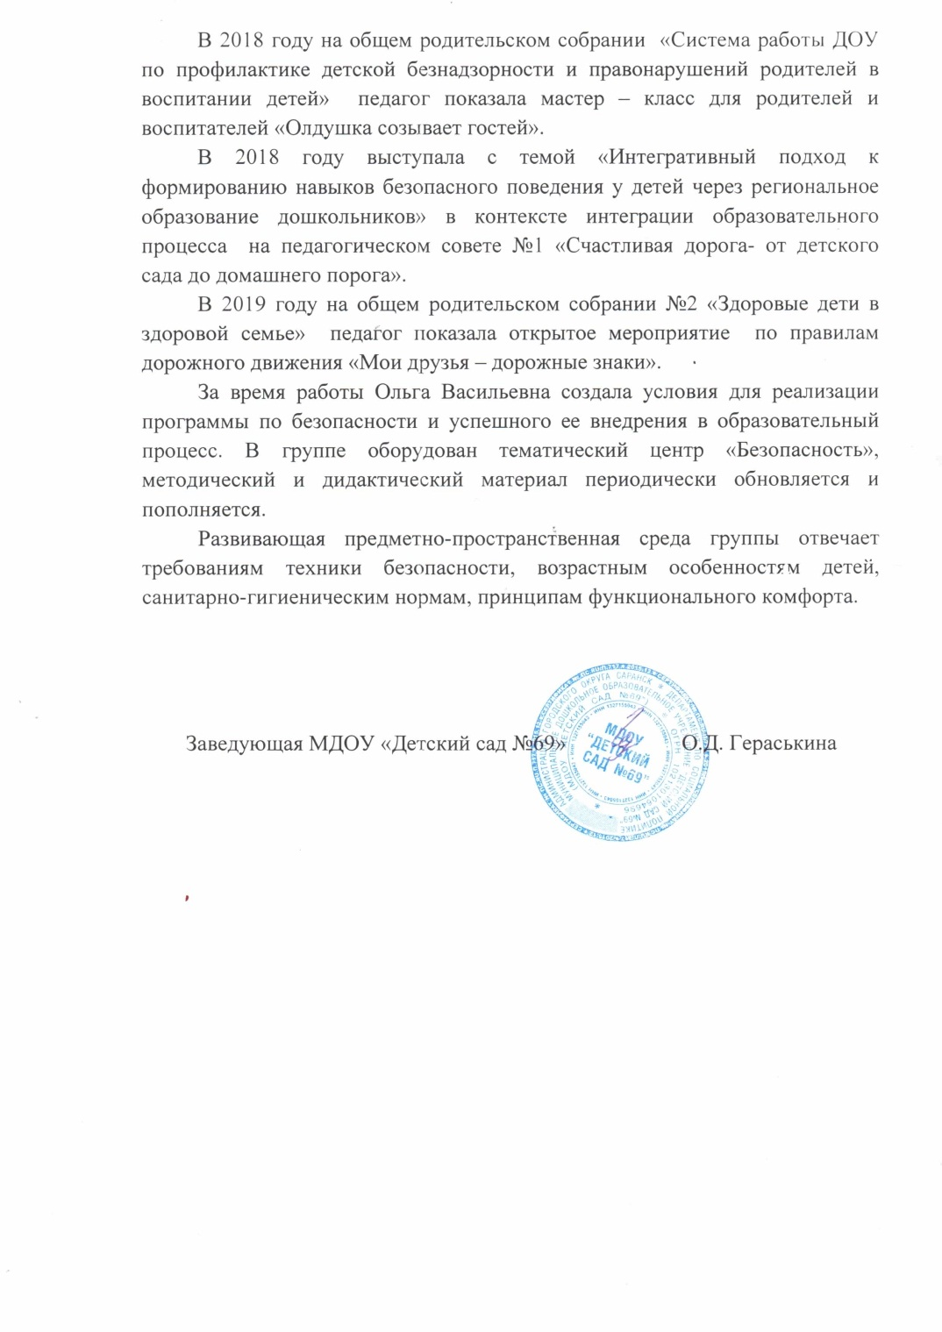

Slide 11
Наличие собственного инновационного
педагогического опыта
«Поликультурное воспитание дошкольников в процессе образовательной деятельности».

Slide 12
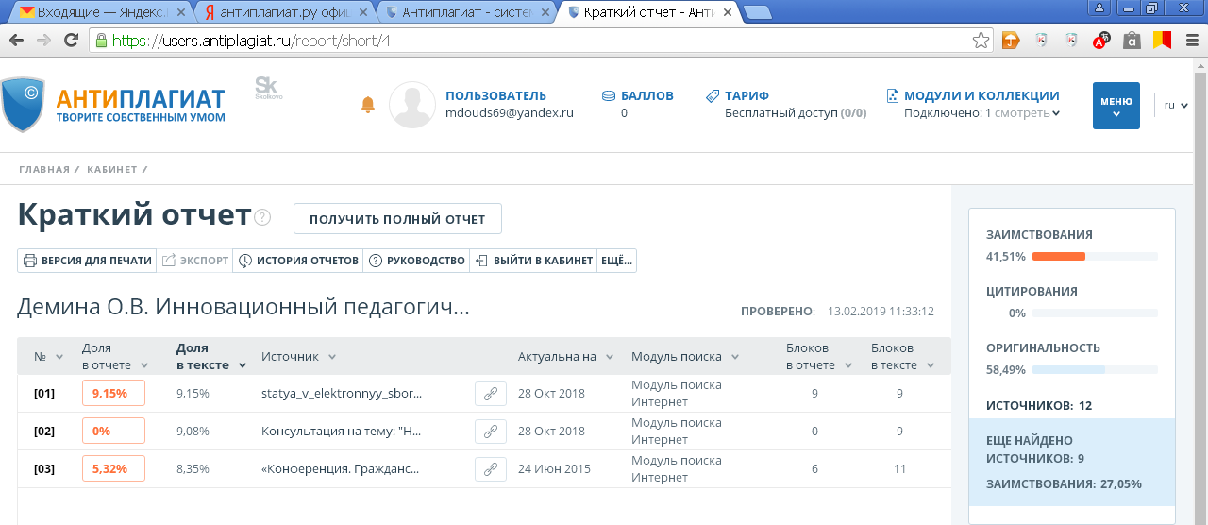
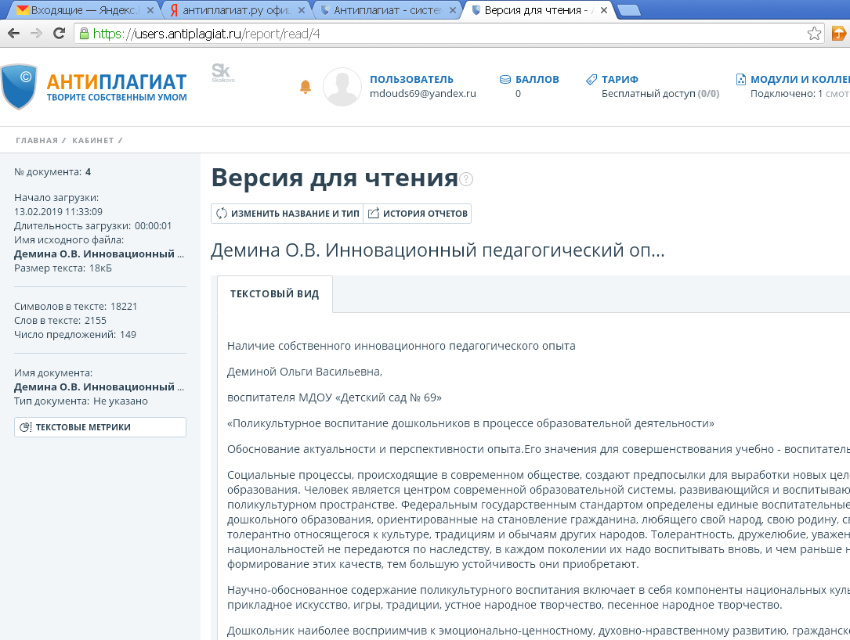

Slide 13
3. Наличие публикаций, включая интернет-публикации
Международный уровень – 1
Российский уровень – 7

Slide 14
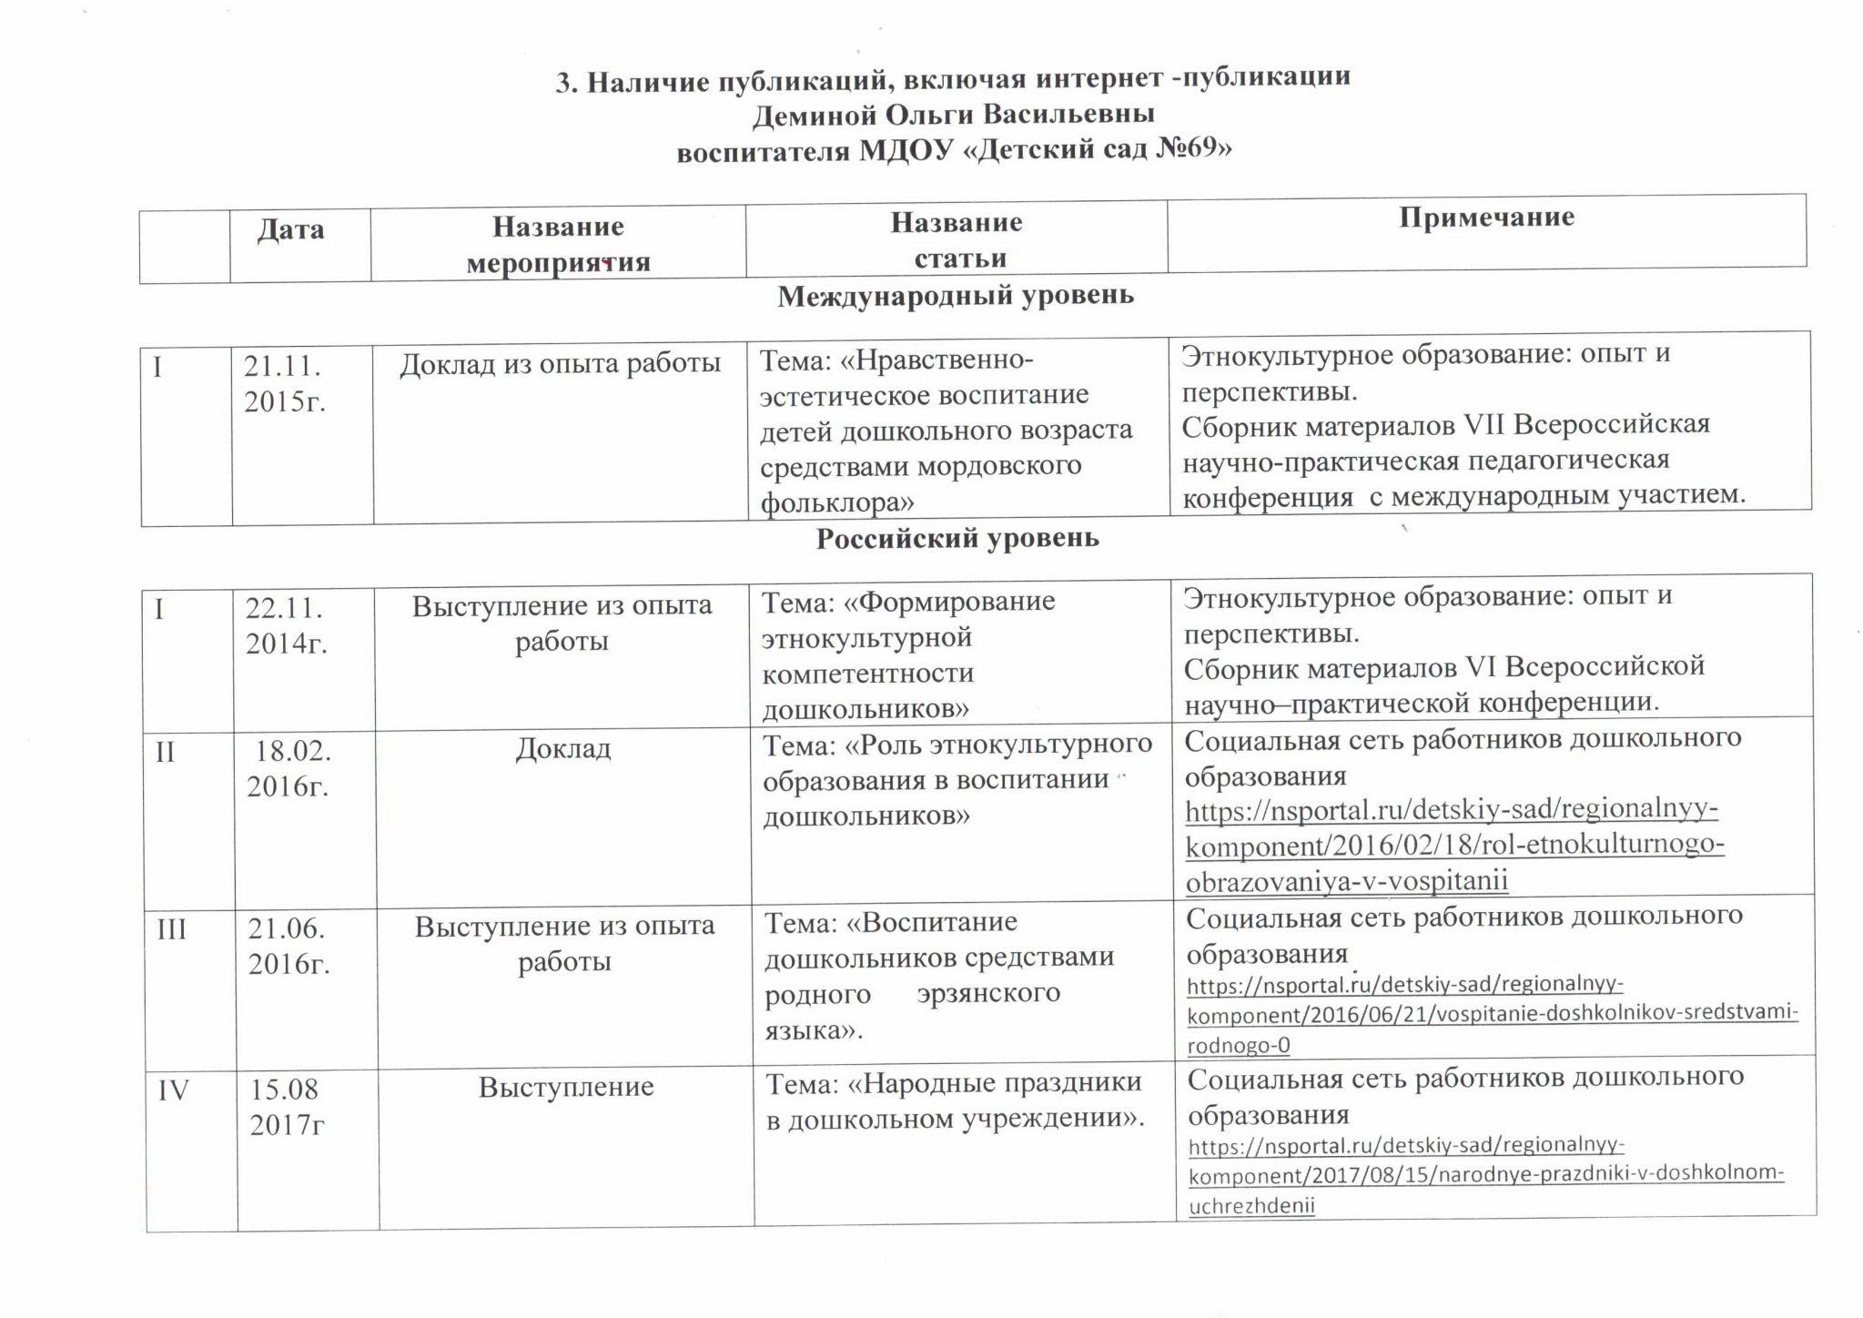

Slide 15
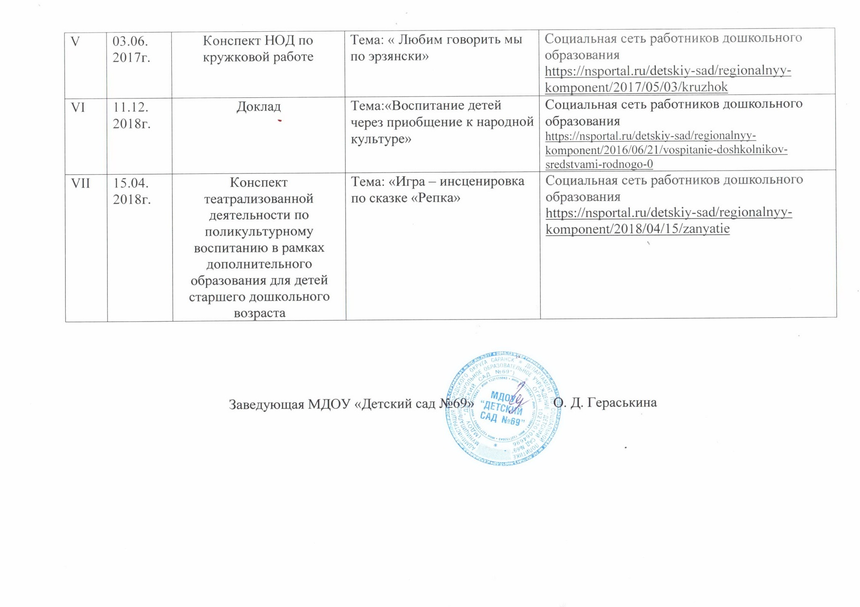

Slide 17
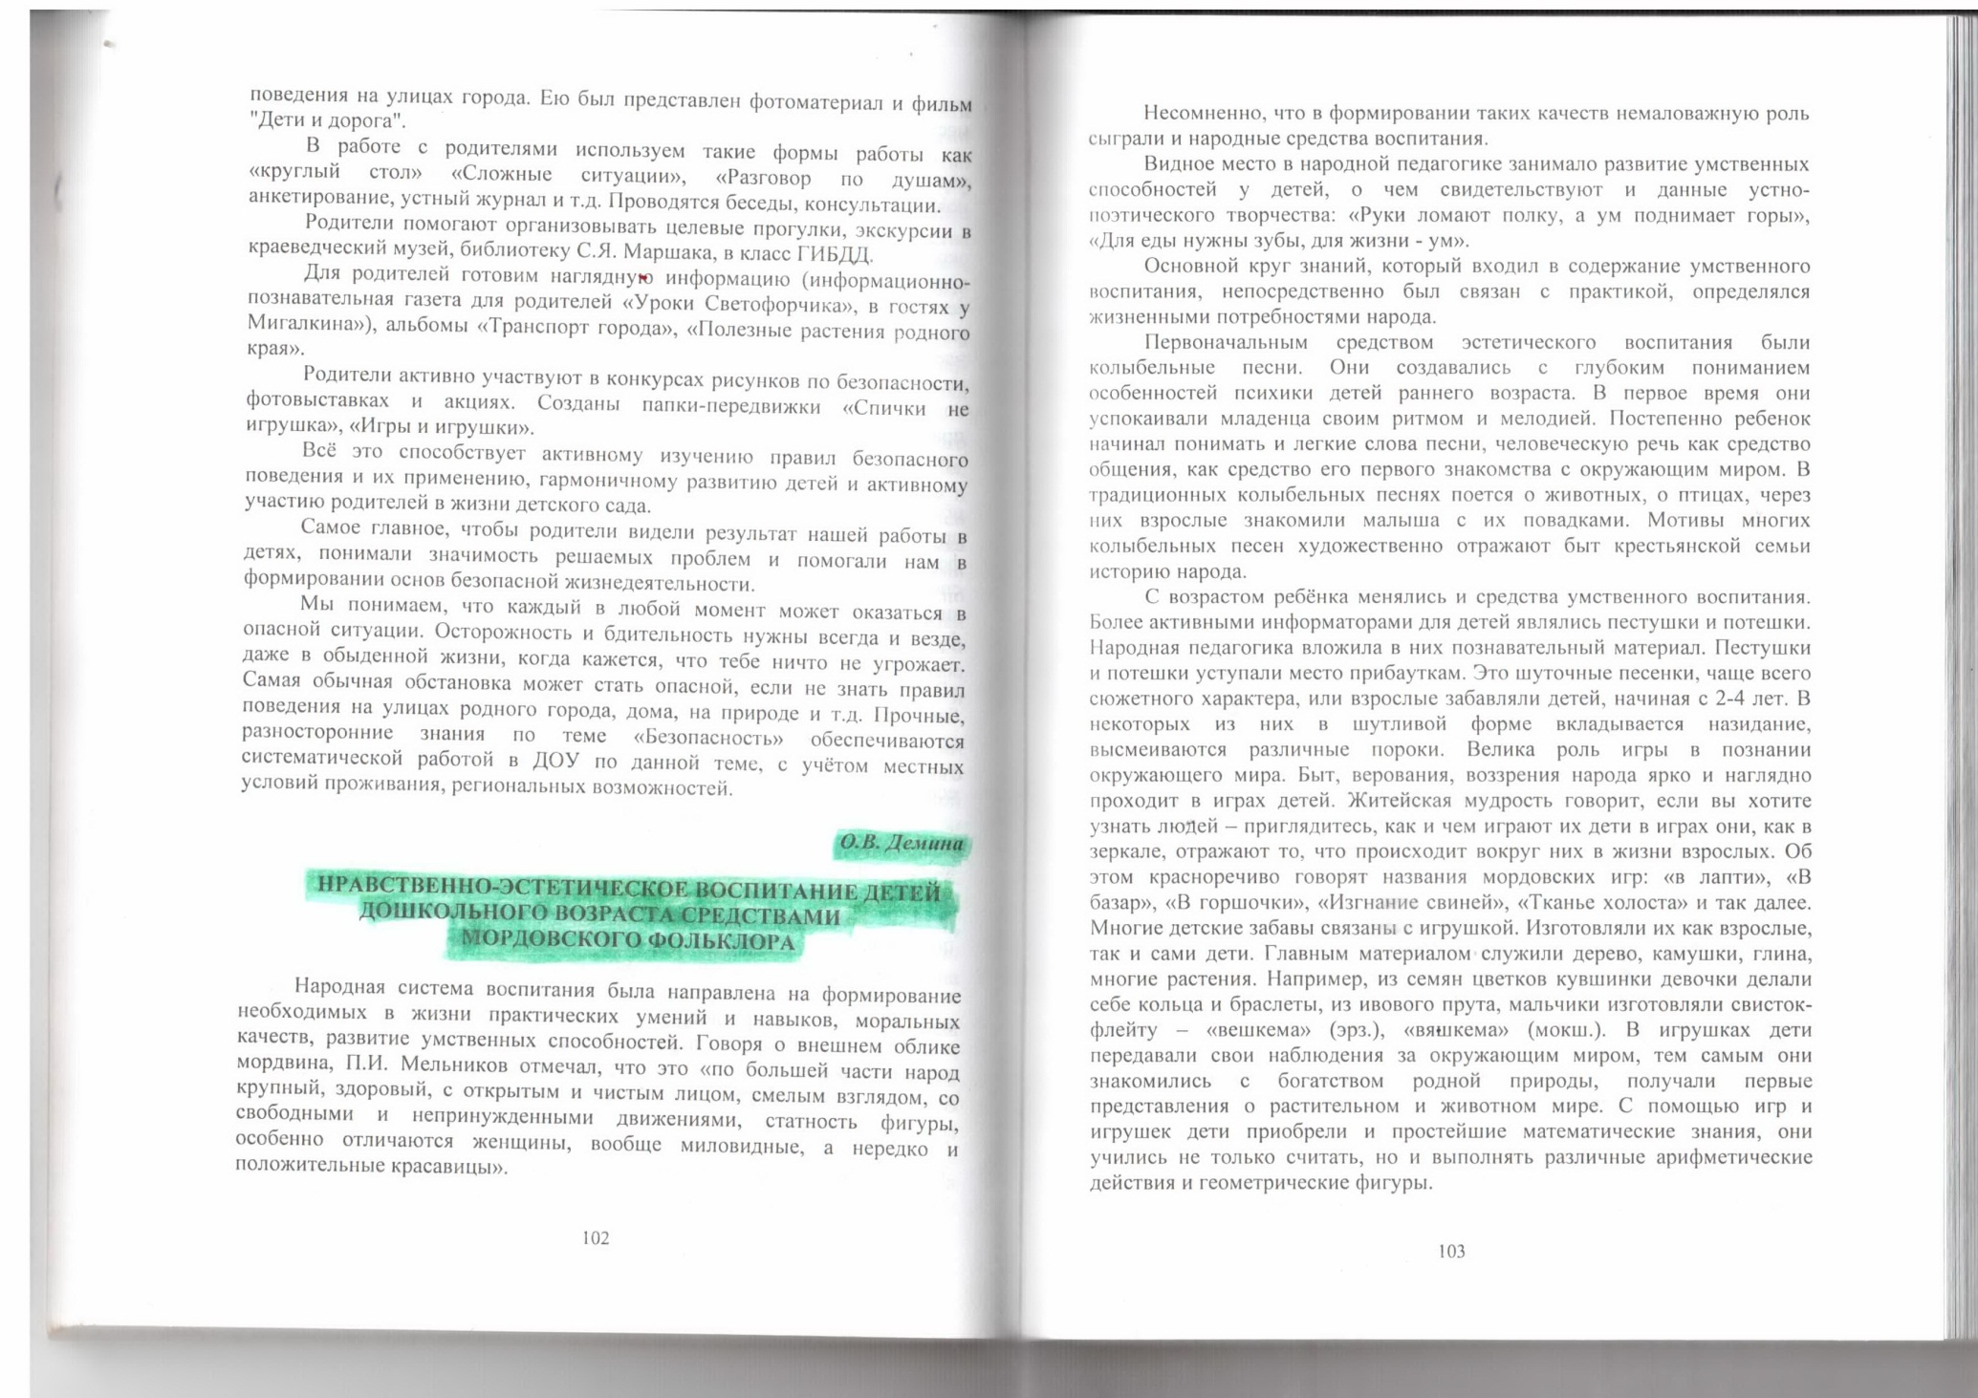

Slide 19
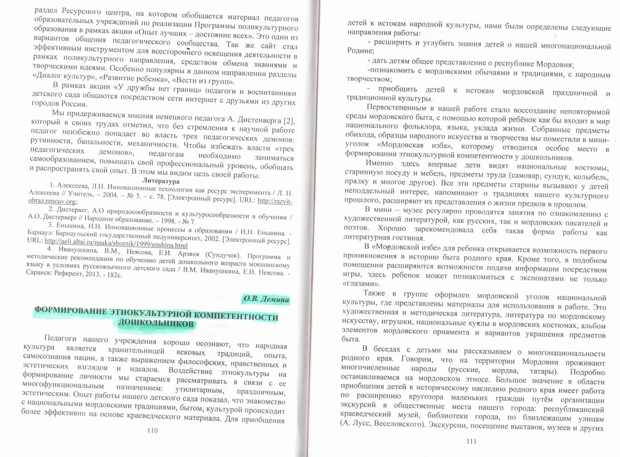

Slide 20
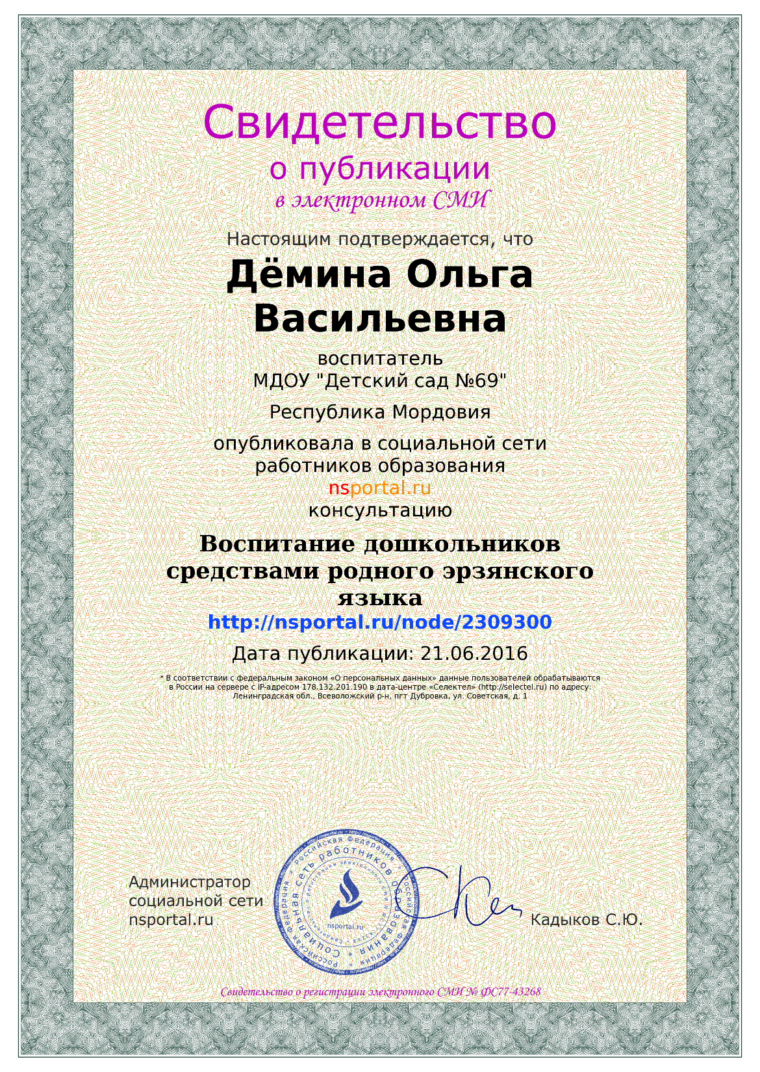
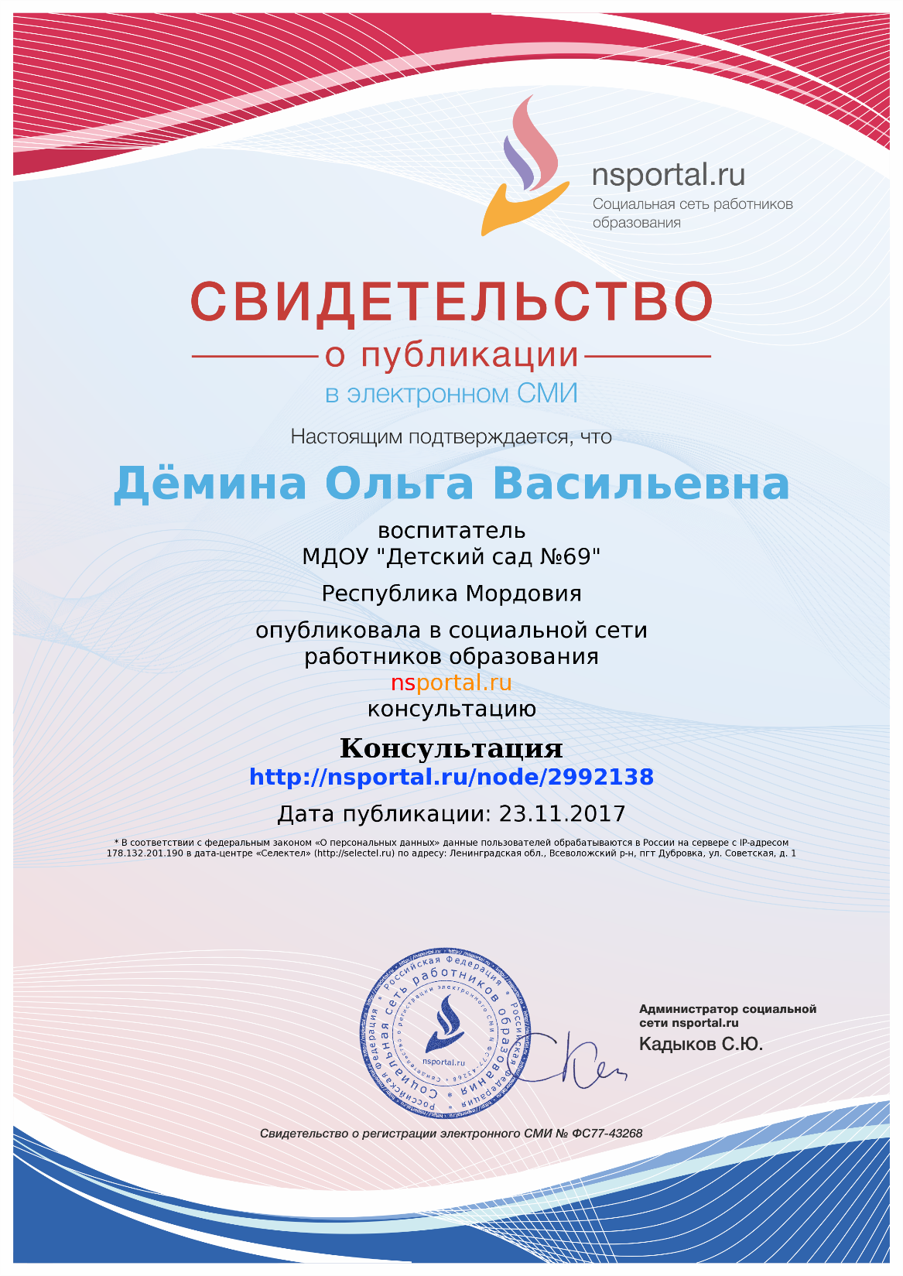

Slide 22
4. Результаты участия воспитанников в: - конкурсах; - выставках; - турнирах; - соревнованиях; - акциях; - фестивалях. Всероссийский уровень -3 Муниципальный уровень – 5

Slide 23
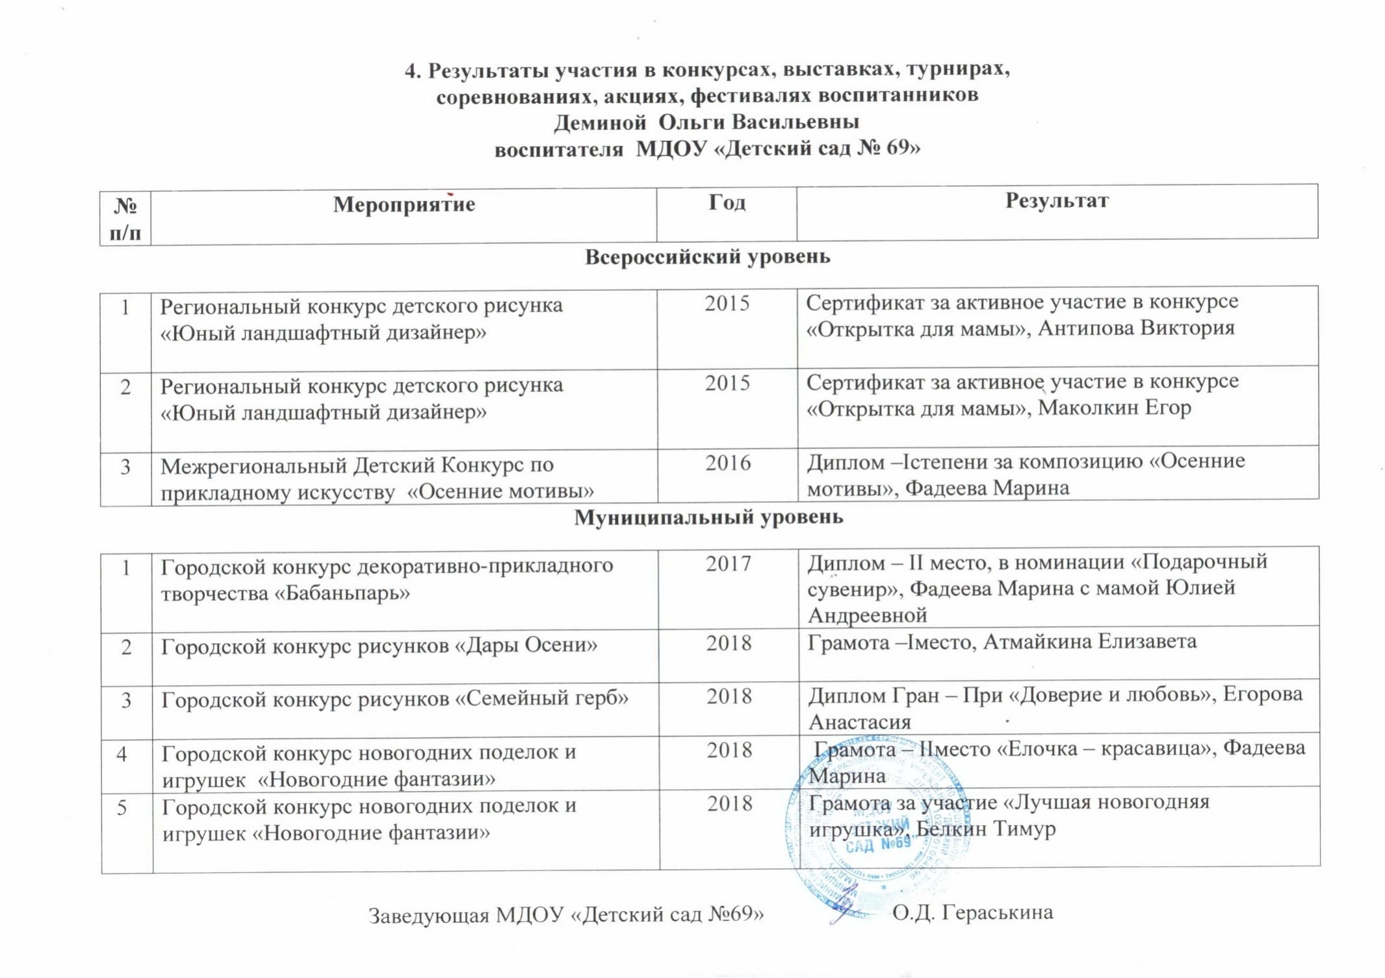

Slide 26
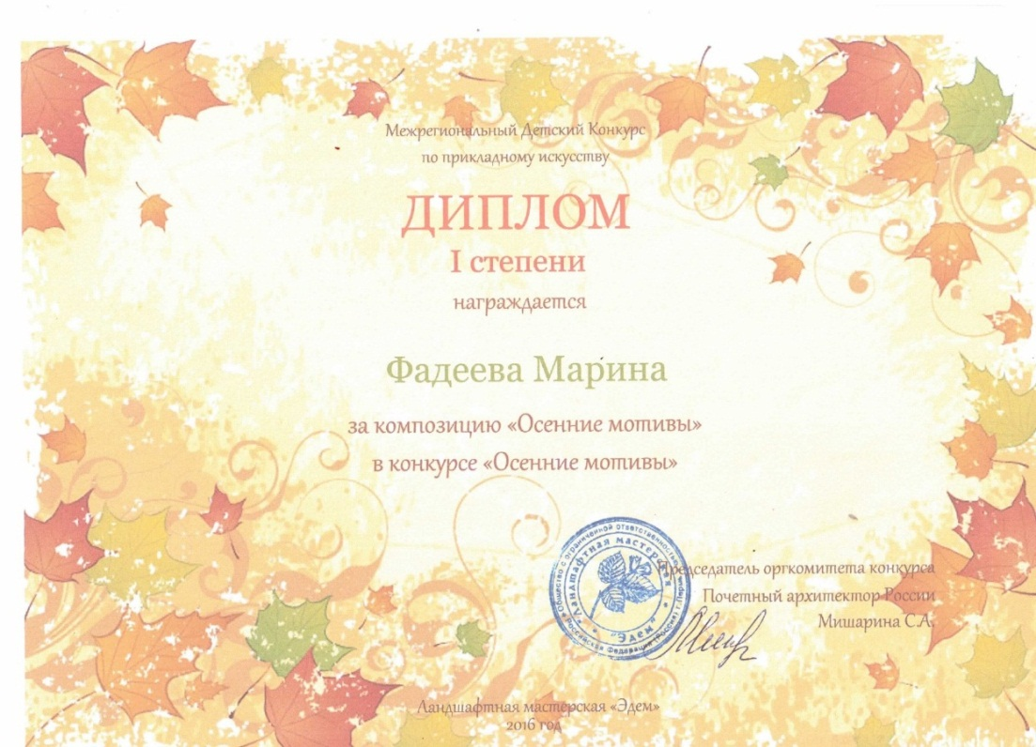
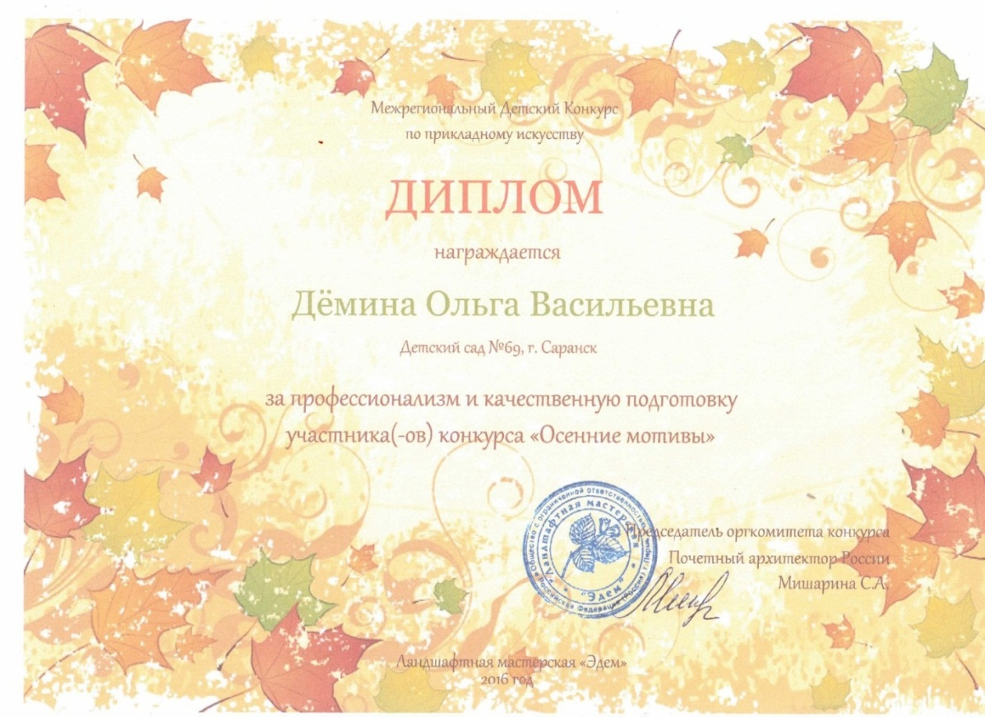

Slide 27
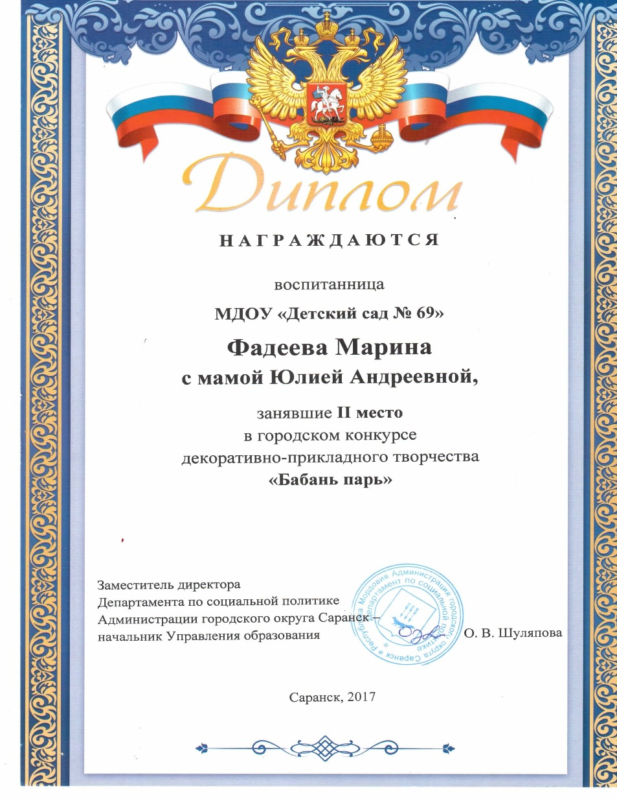

Slide 28
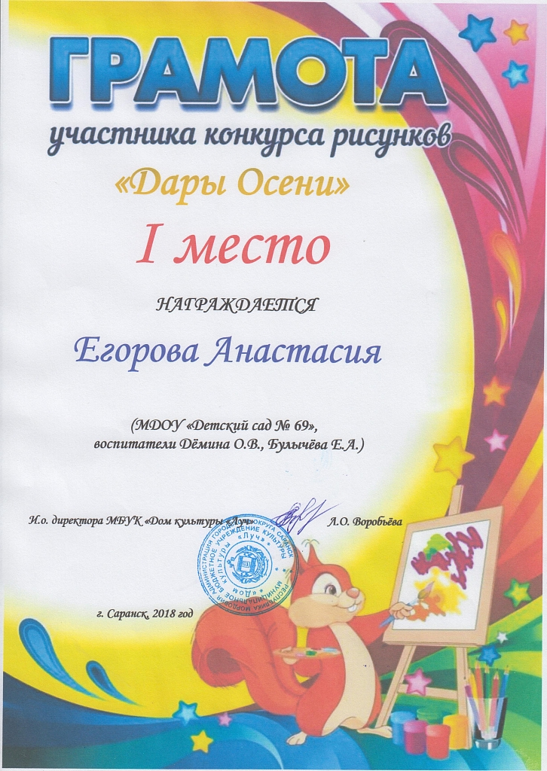

Slide 29
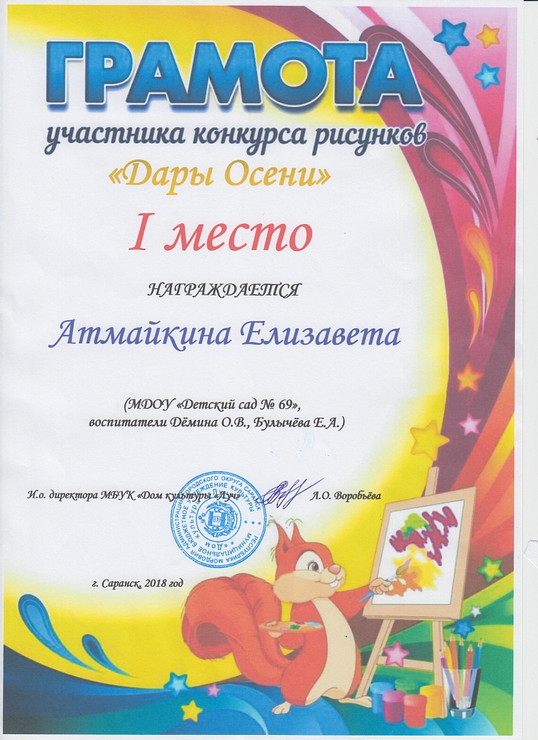

Slide 31
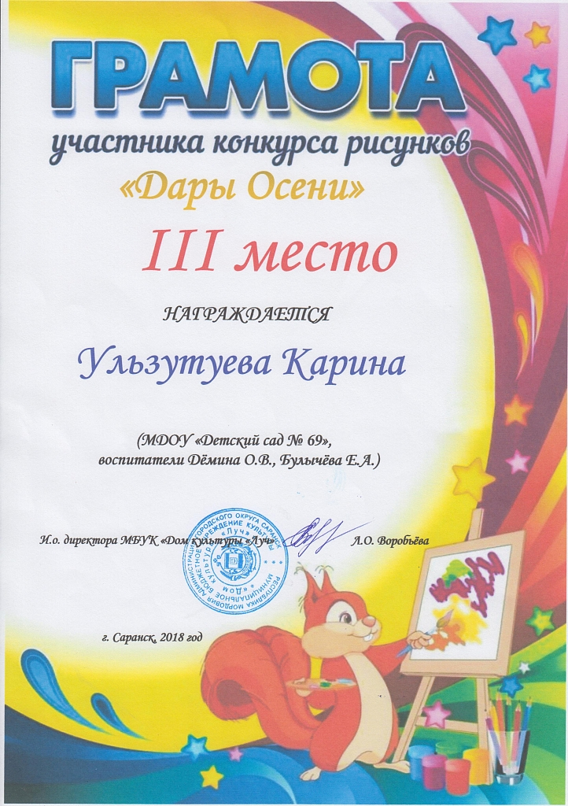

Slide 32
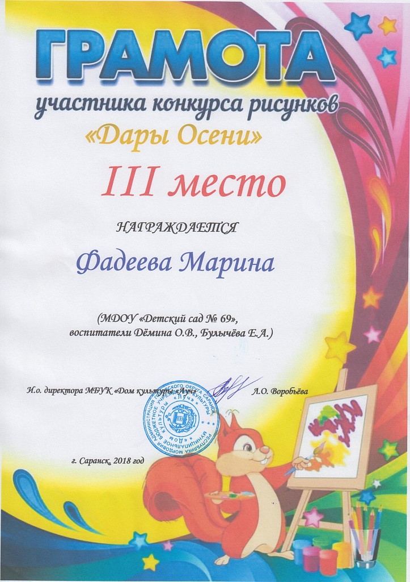

Slide 35
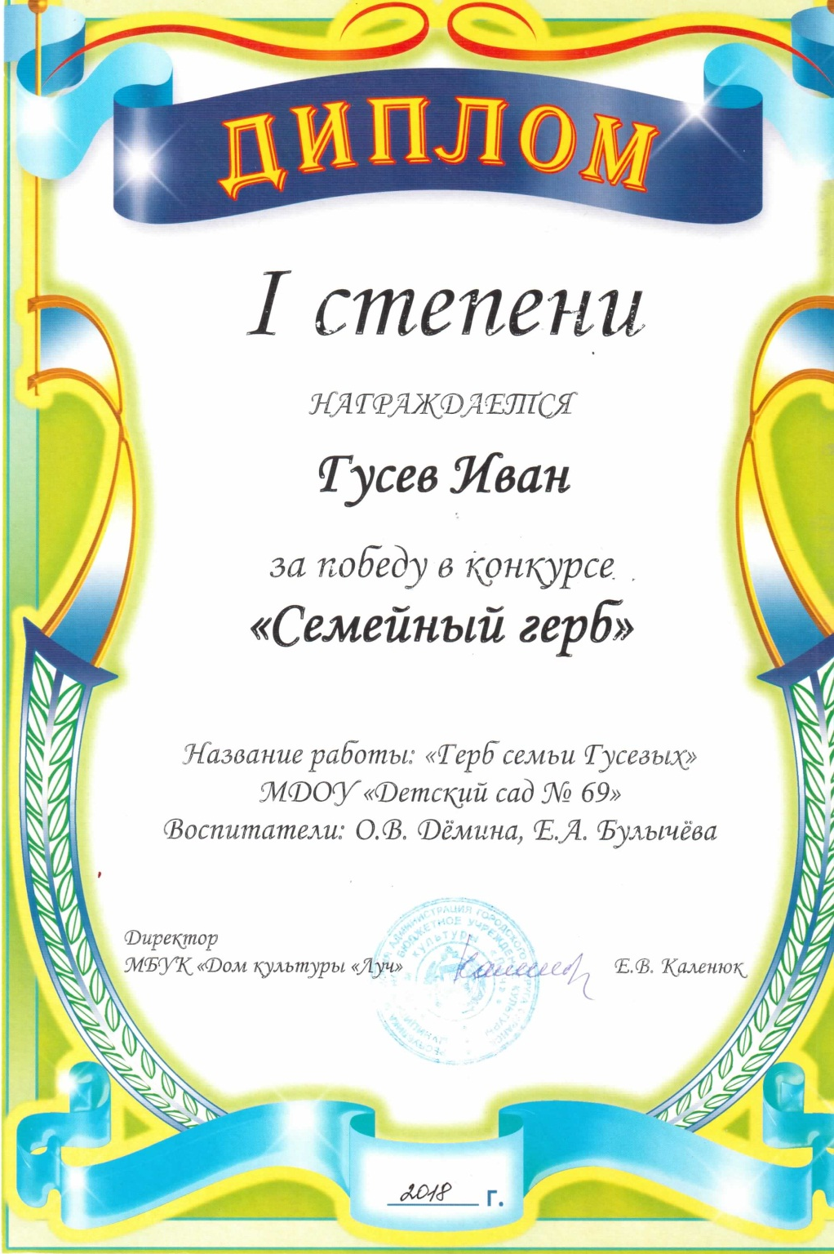

Slide 36
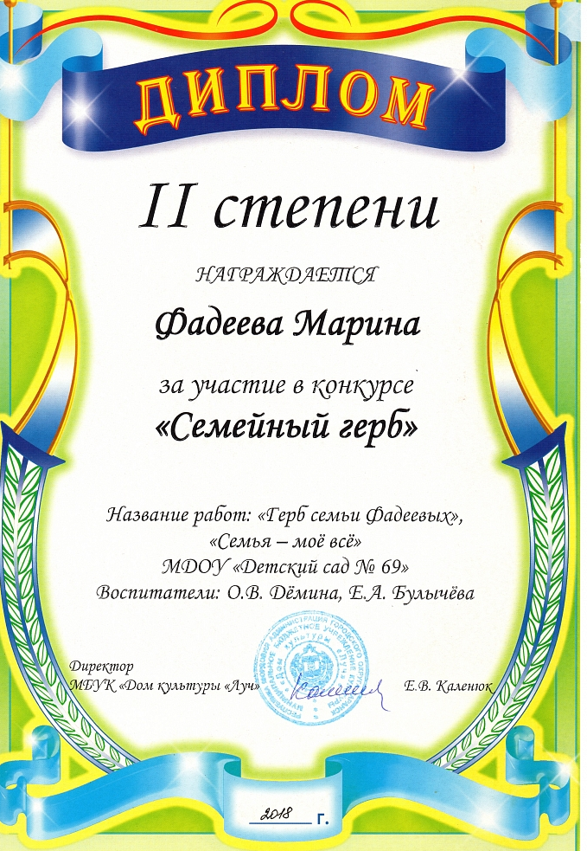

Slide 37
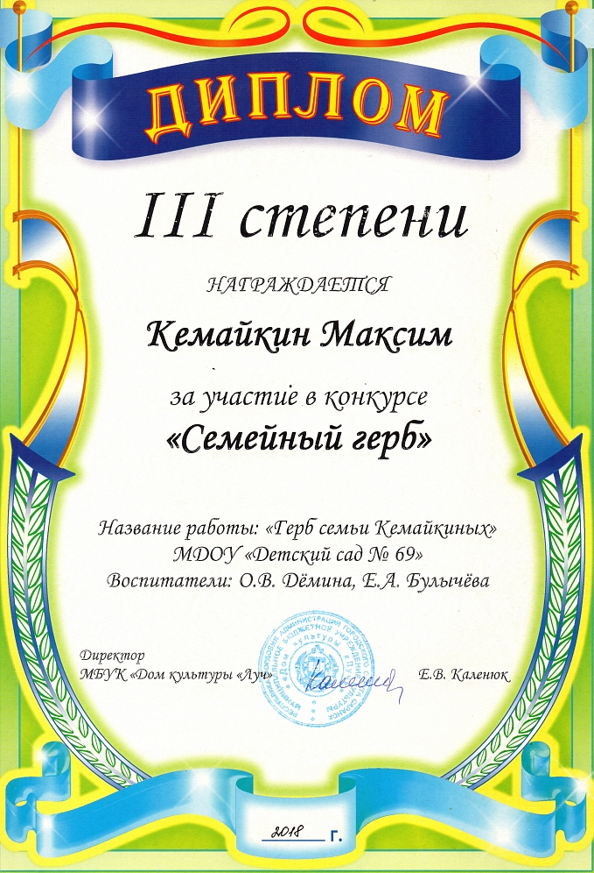

Slide 38
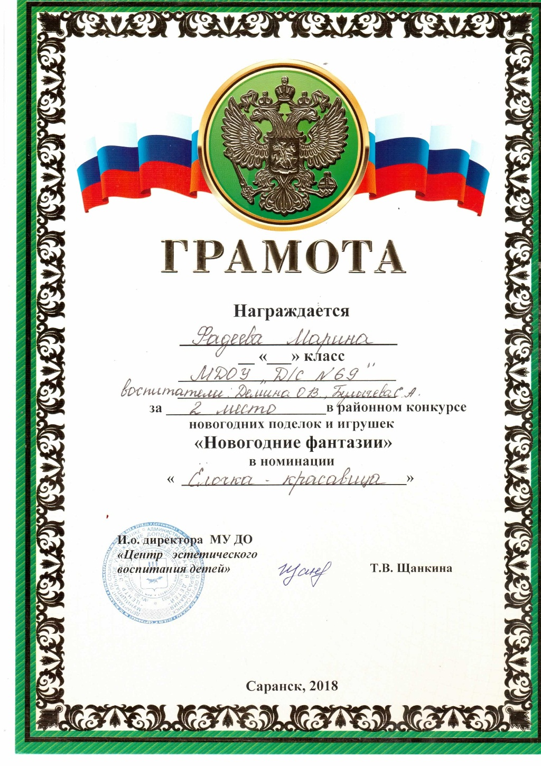

Slide 39
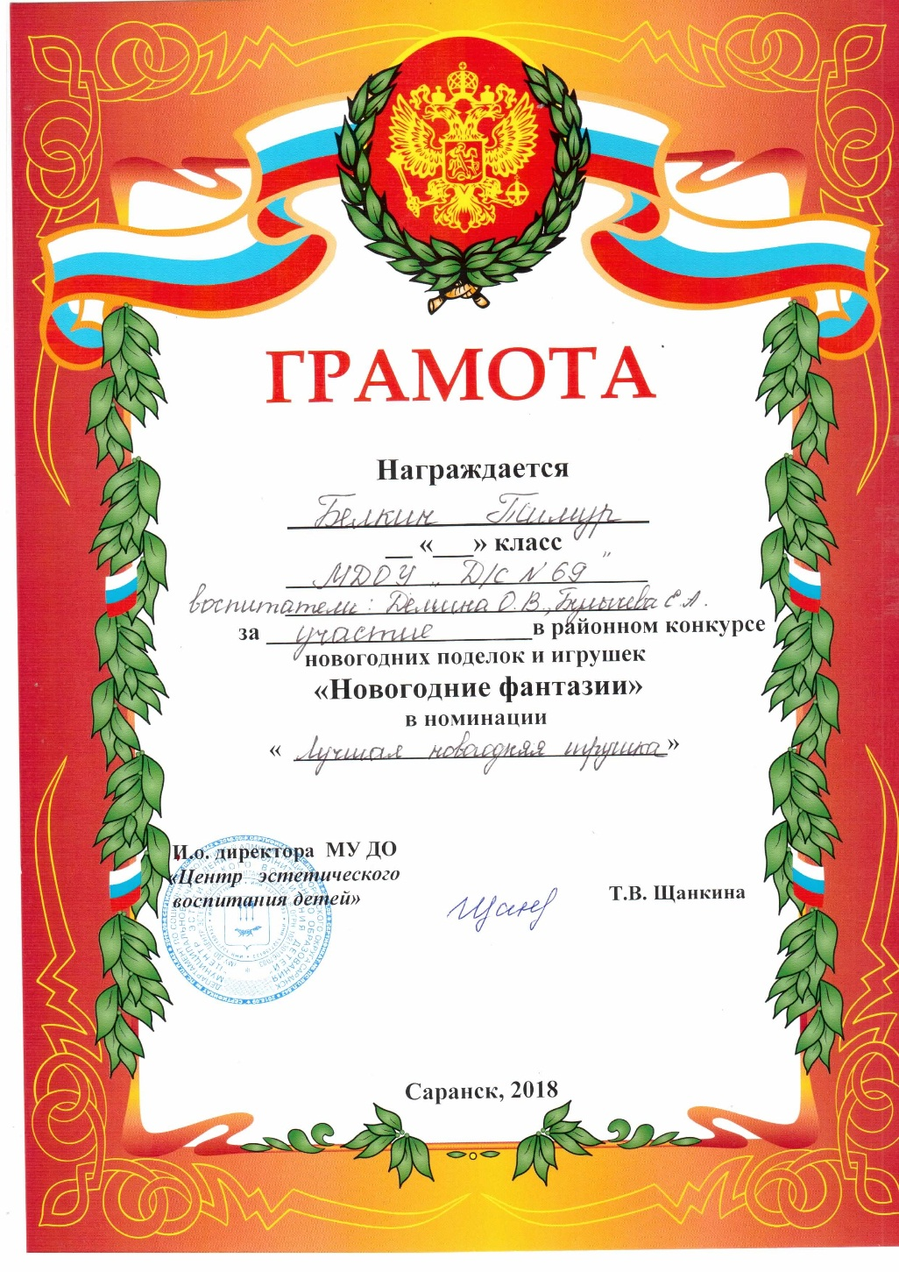

Slide 40
5. Наличие авторских программ , методических пособий
Муниципальный уровень – 1

Slide 41
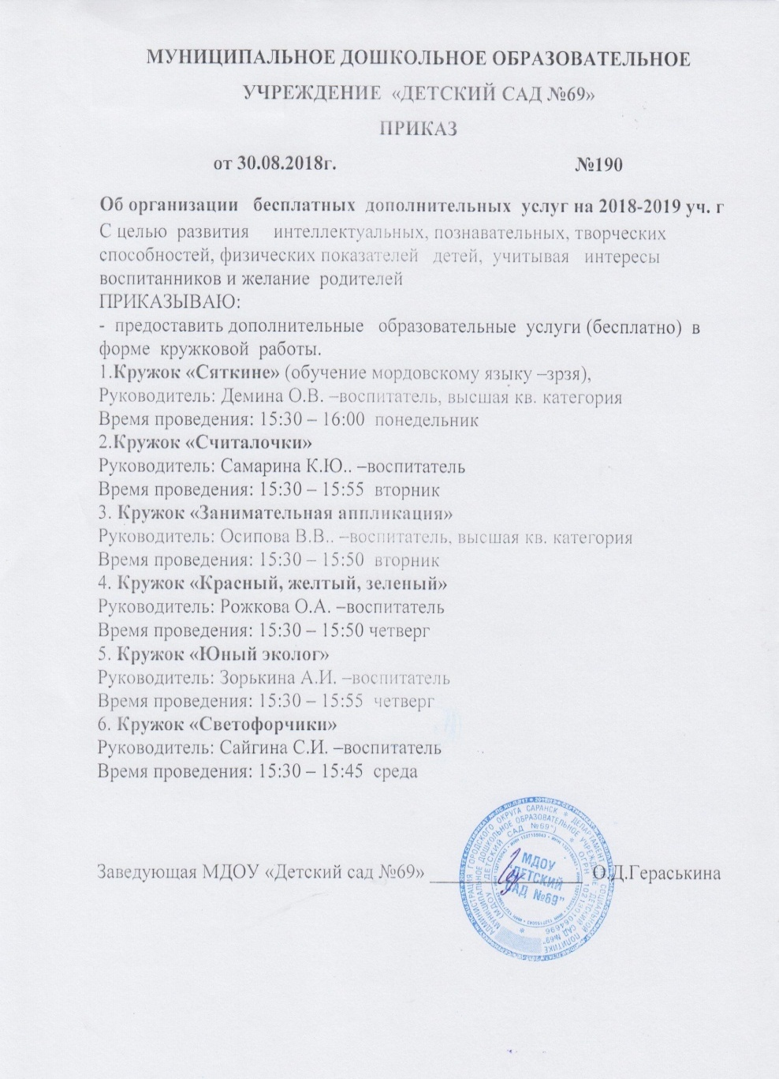
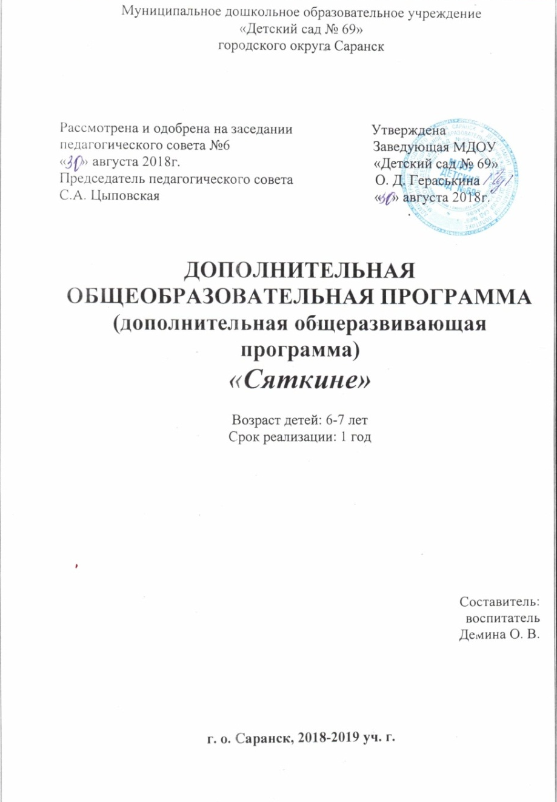

Slide 42
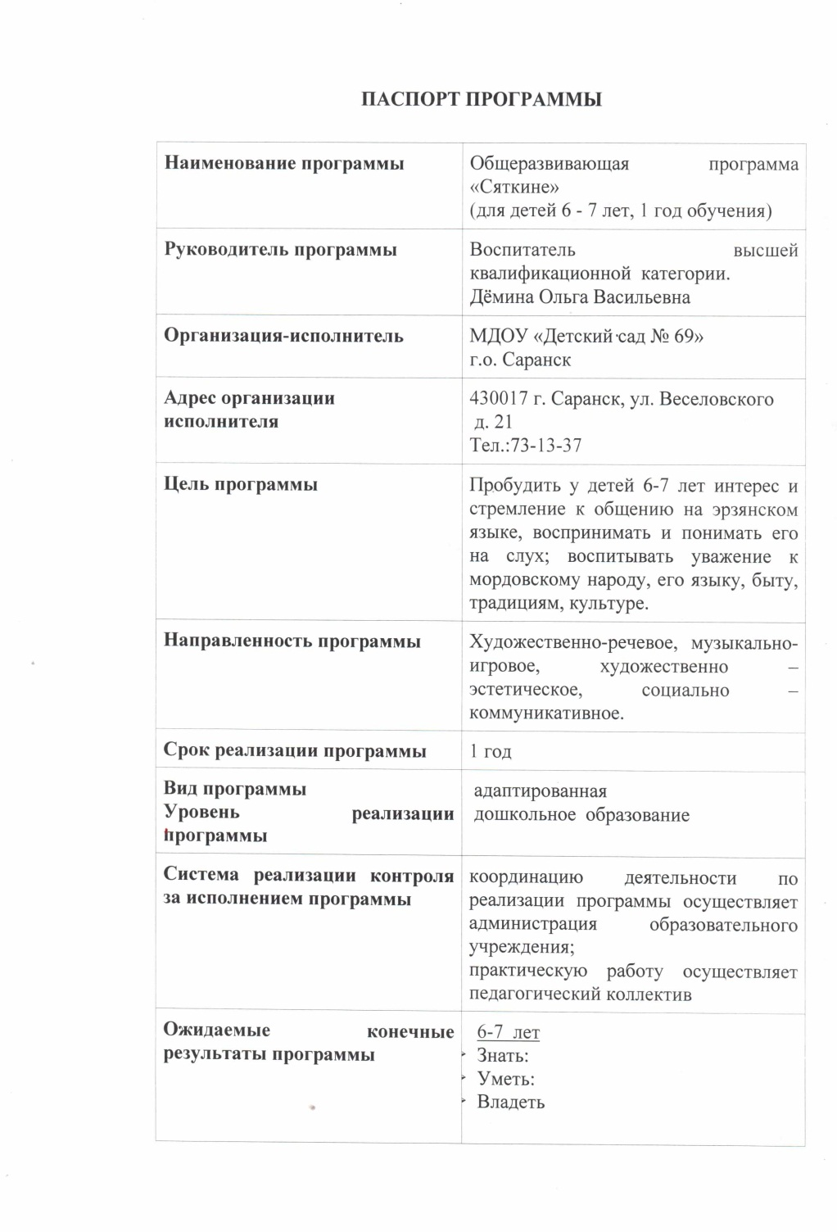
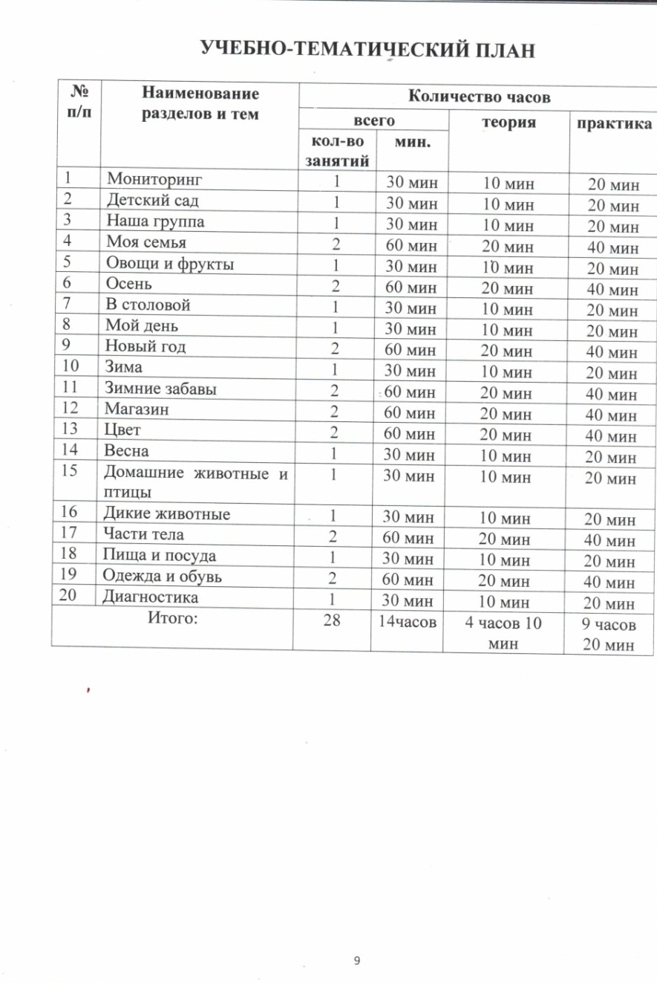

Slide 43
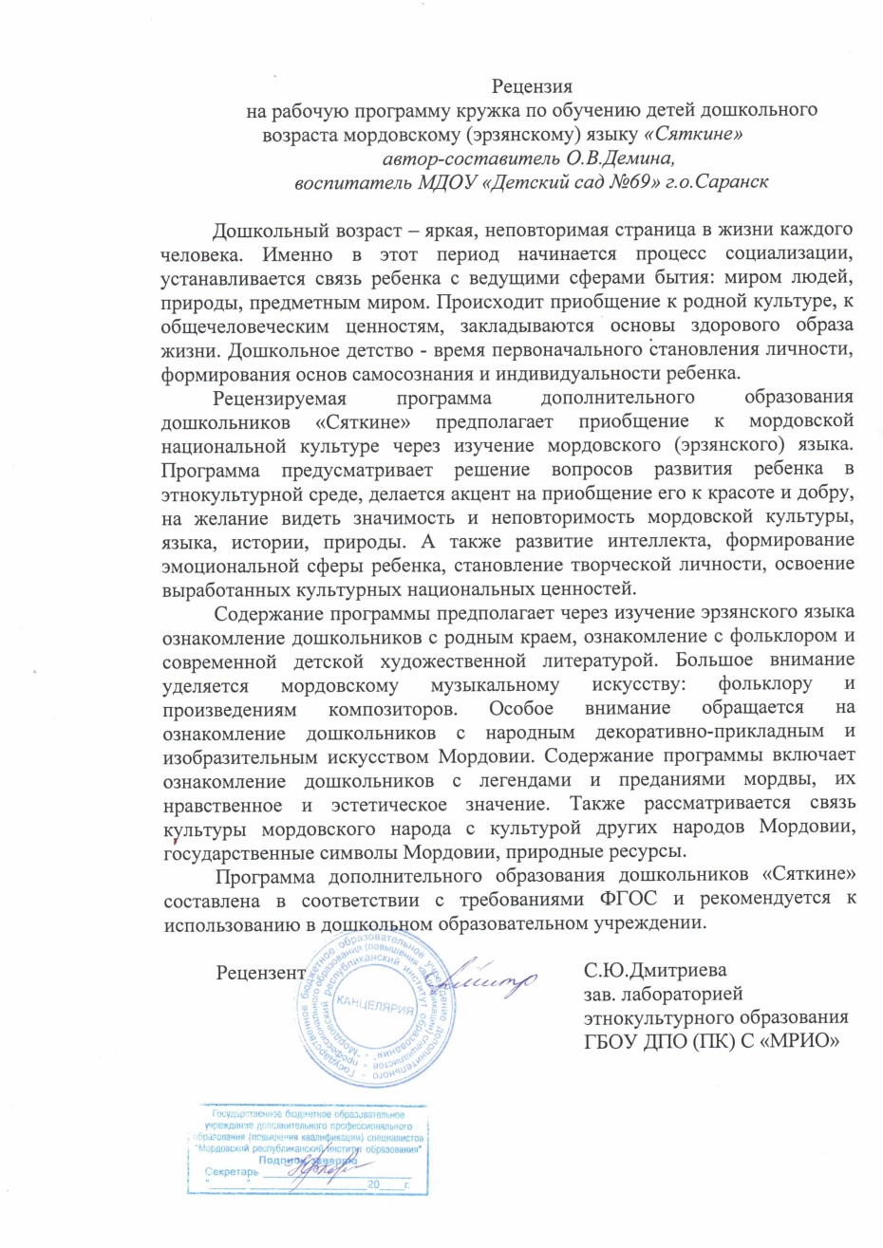

Slide 44
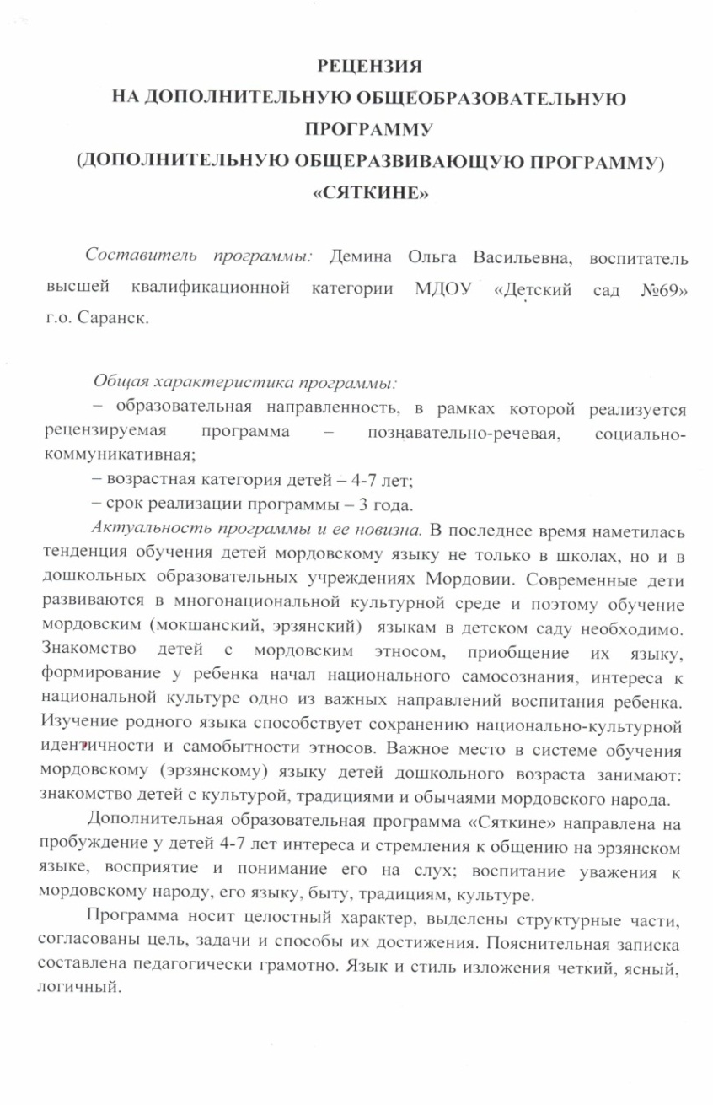
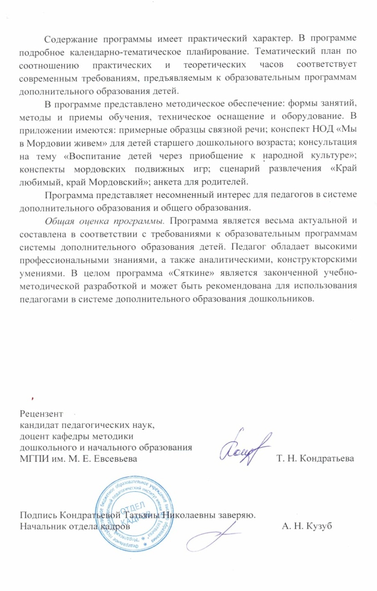

Slide 45
6. Выступления на научно-практических конференциях, педагогических чтениях, семинарах, секциях, методических объединениях
Международный уровень -1
Всероссийский уровень - 3
Республиканский уровень - 1

Slide 46
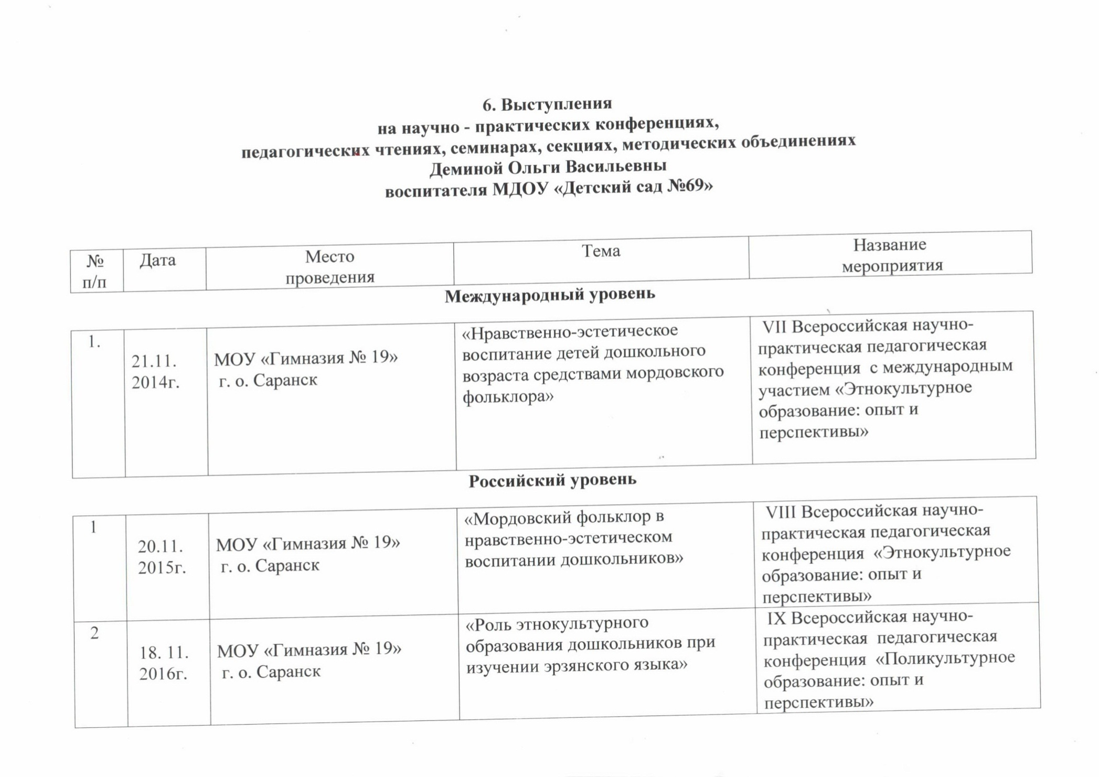

Slide 47
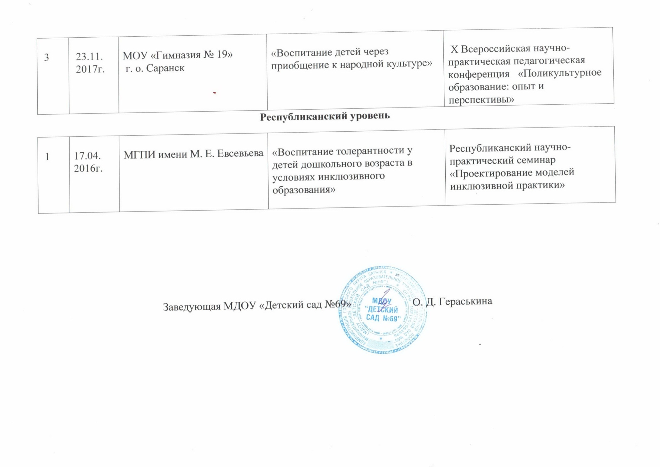

Slide 53
7. Проведение открытых занятий, мастер-классов, мероприятий
Муниципальный уровень – 1
Уровень образовательной организации -3

Slide 54
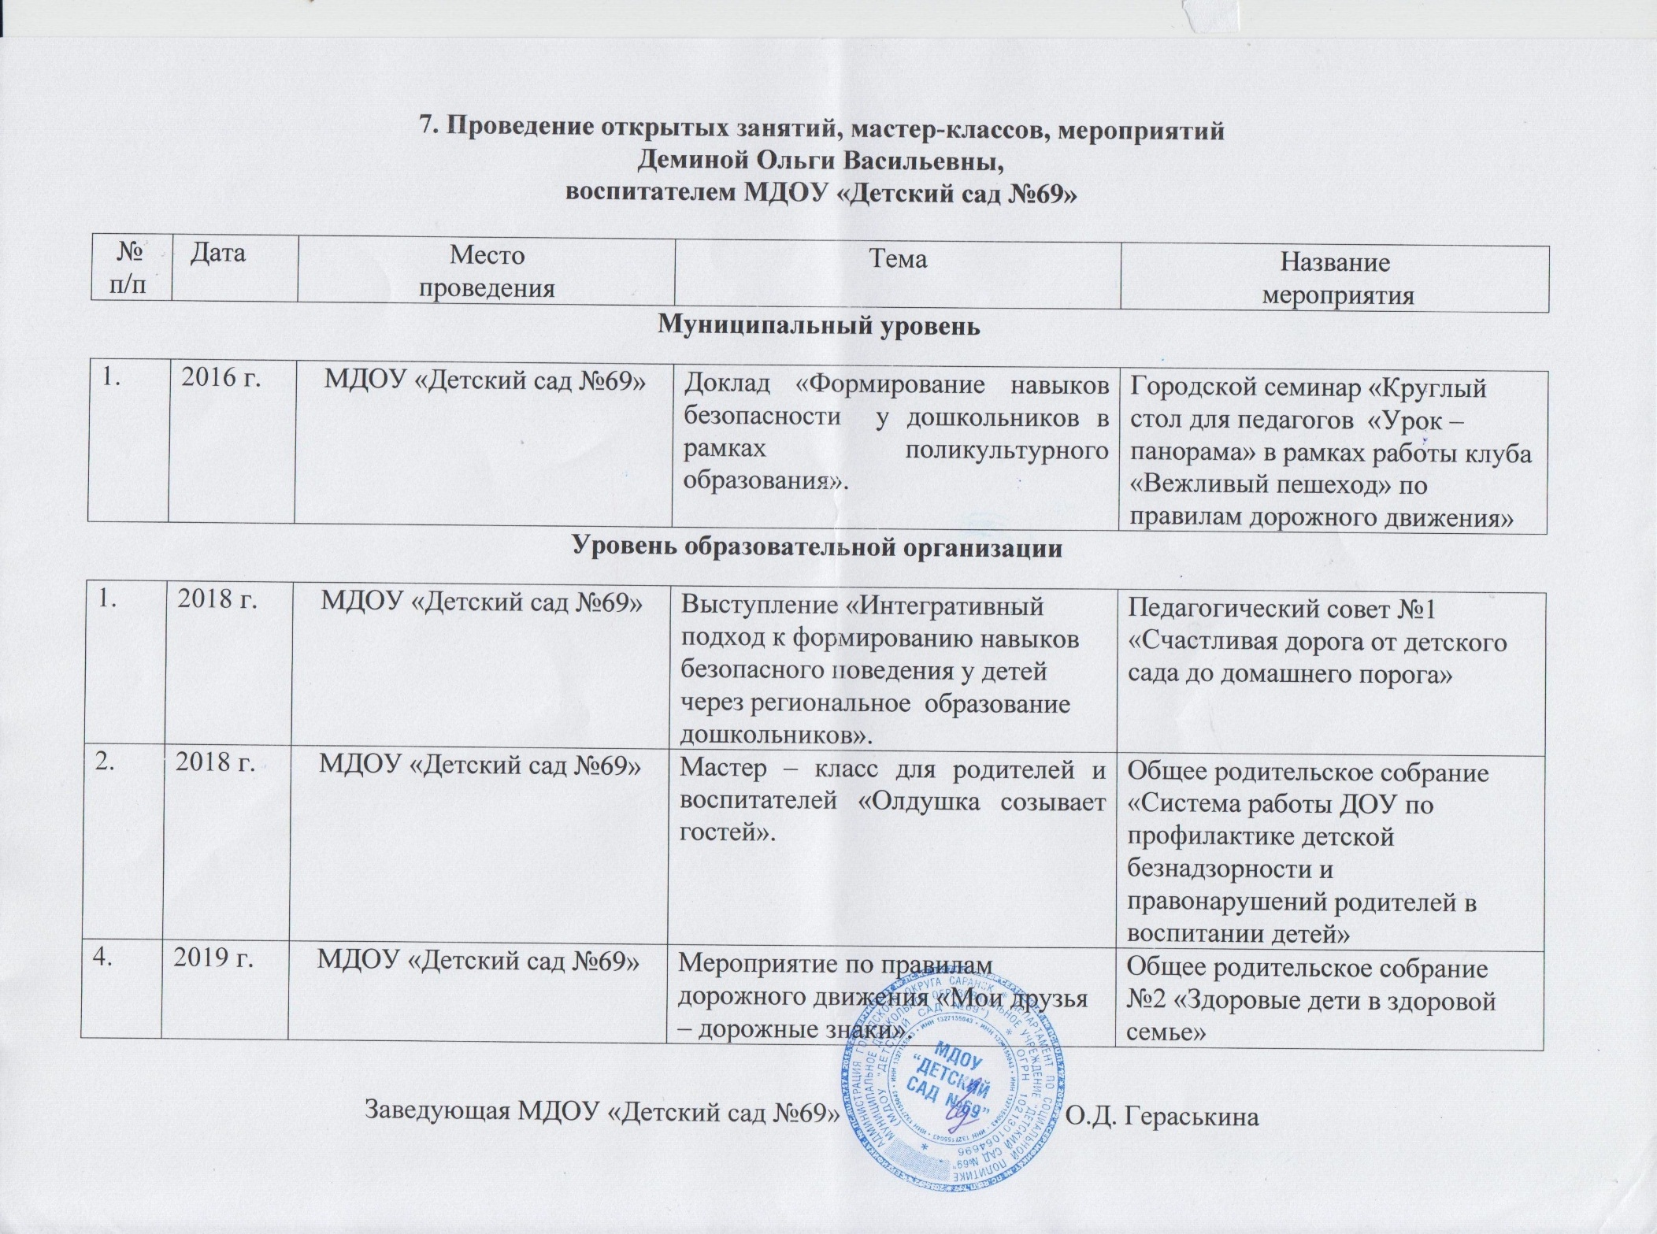

Slide 55
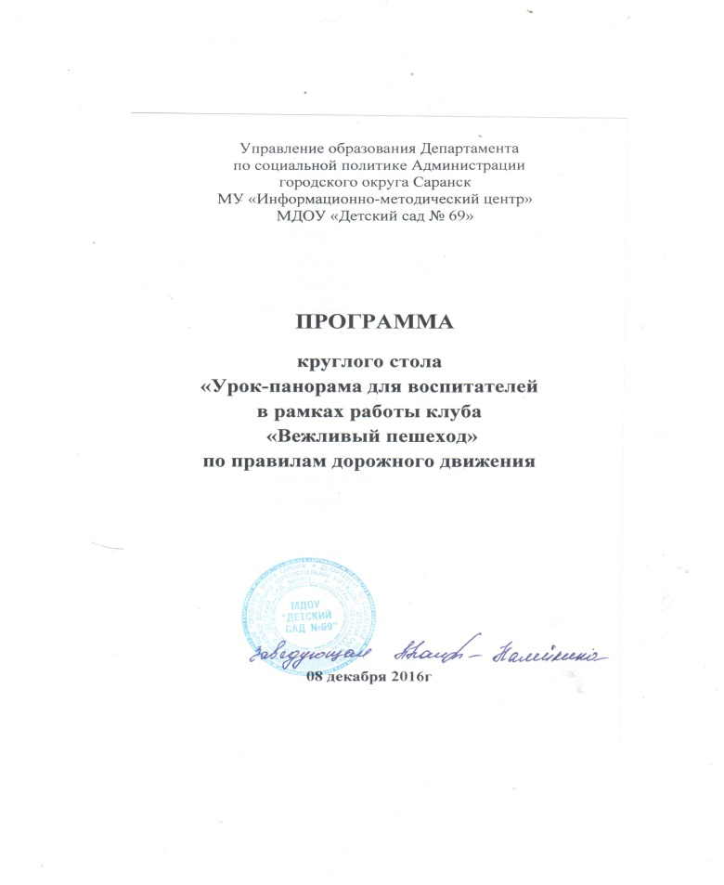
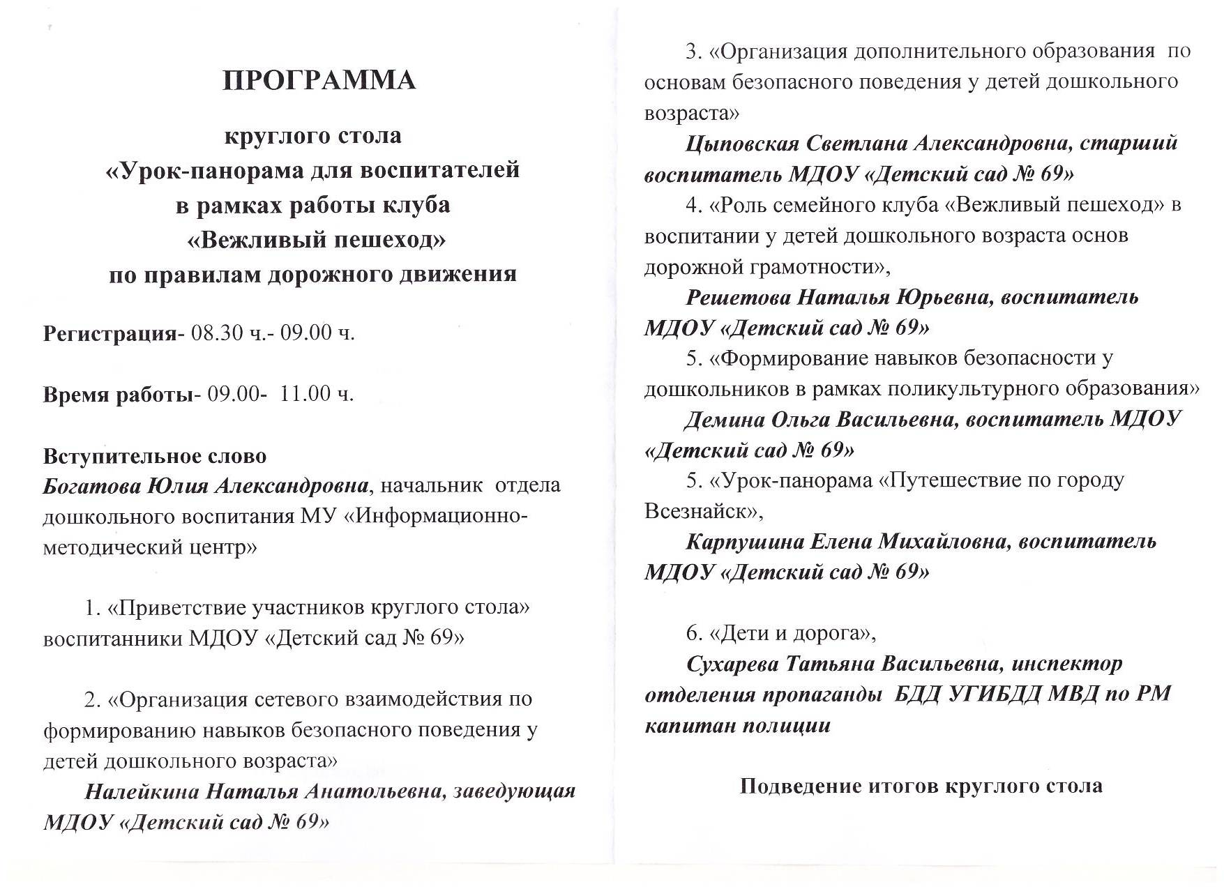

Slide 56
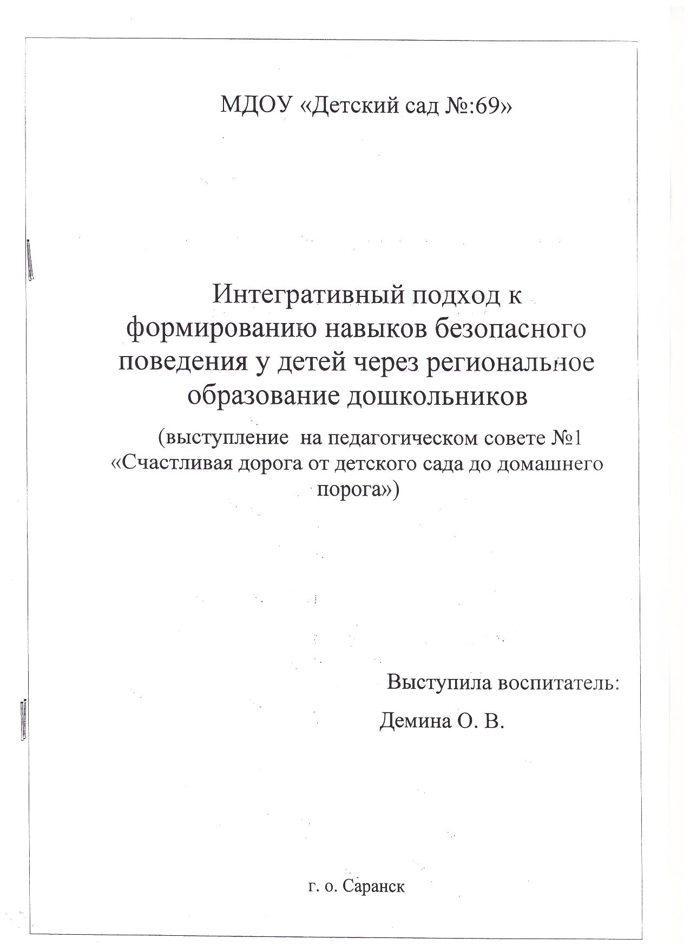
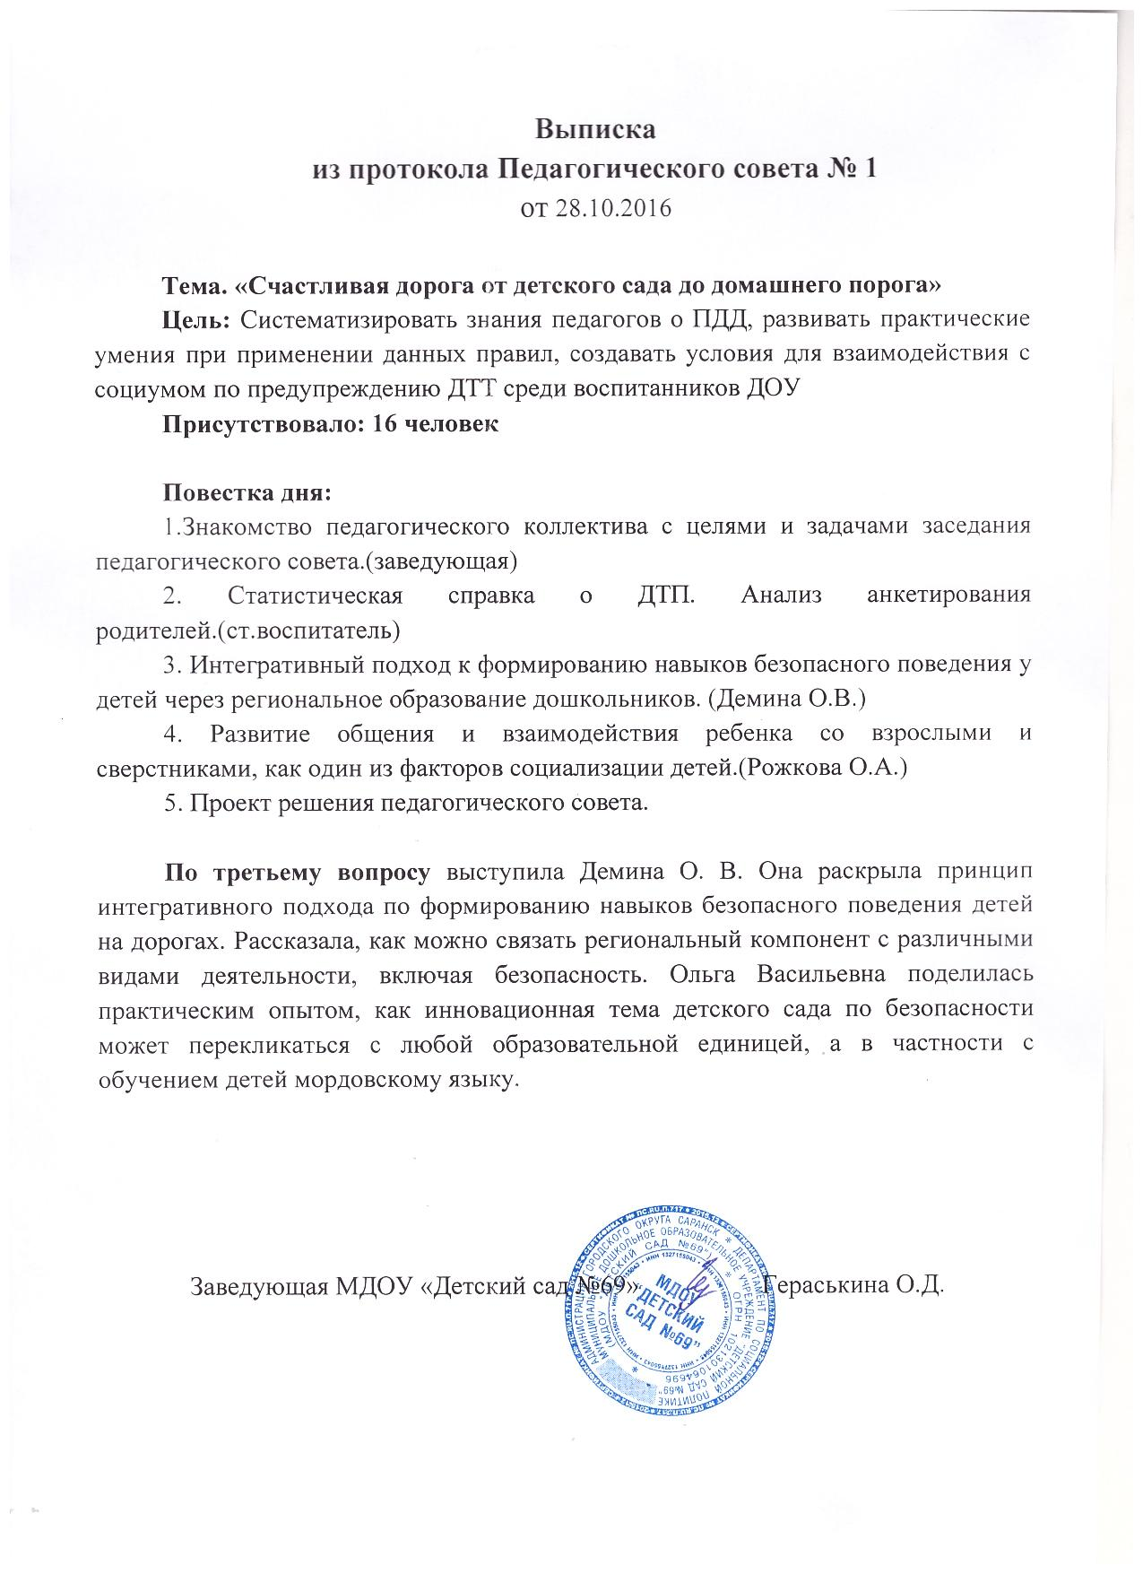

Slide 57
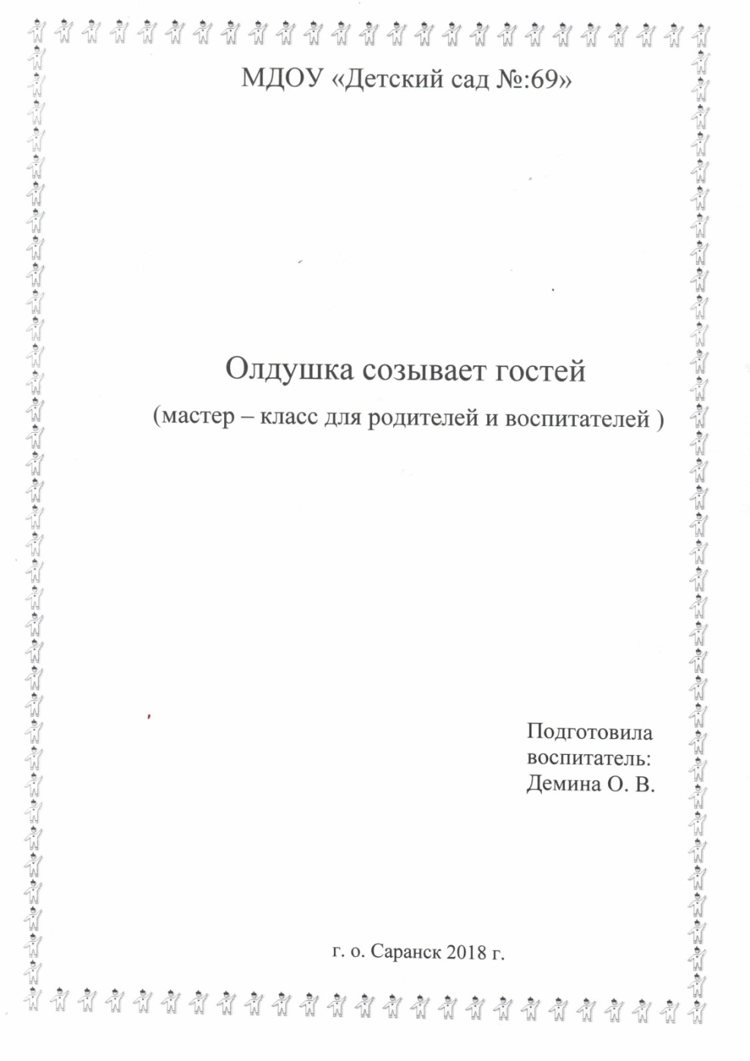
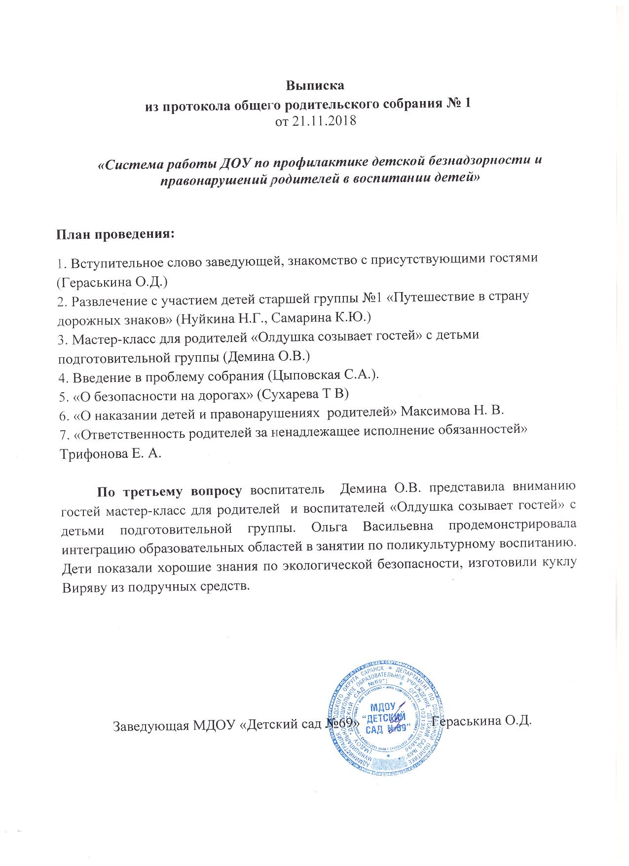

Slide 58
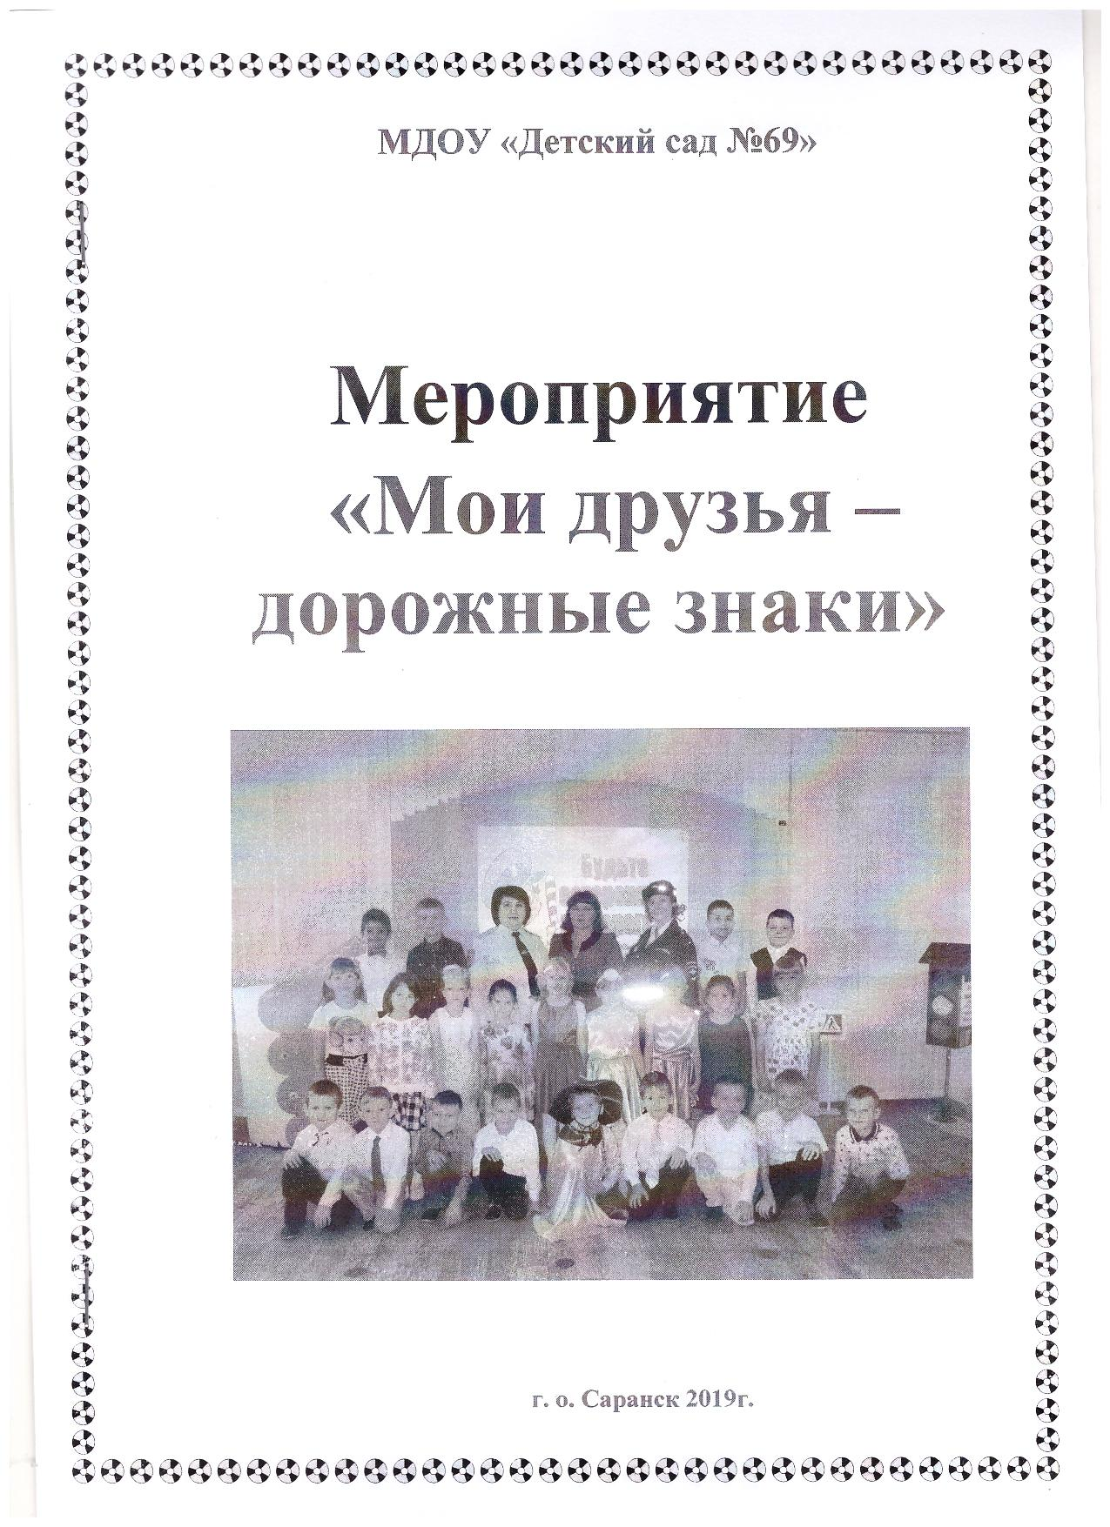
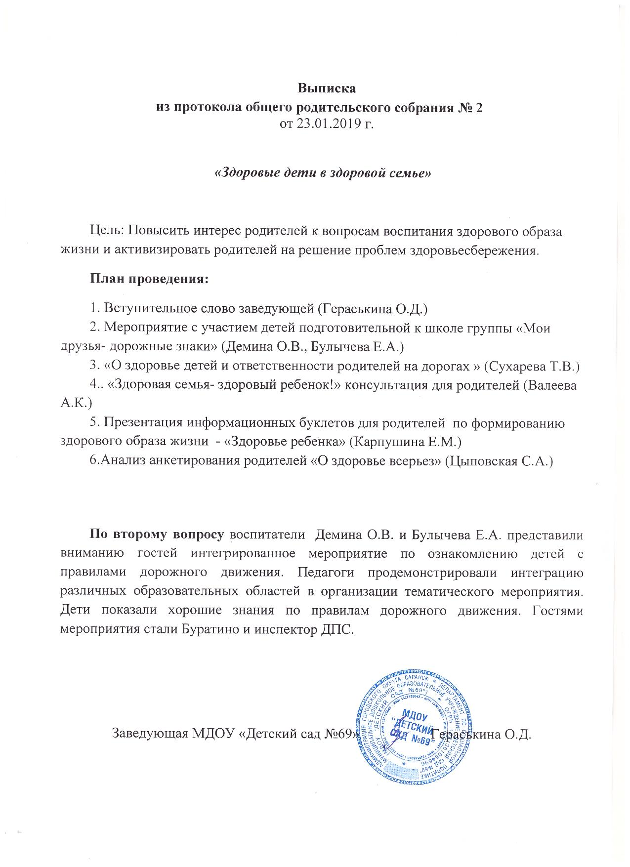

Slide 59
8. Общественная активность педагога: участие в экспертных комиссиях, в жюри конкурсов, депутатская деятельность и т.д.
Всероссийский уровень – 1
Республиканский уровень-1

Slide 61
9. Позитивные результаты работы с воспитанниками

Slide 62
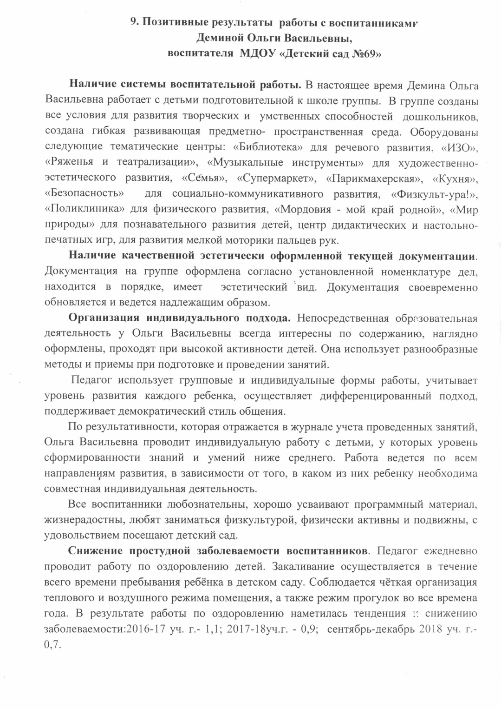

Slide 63
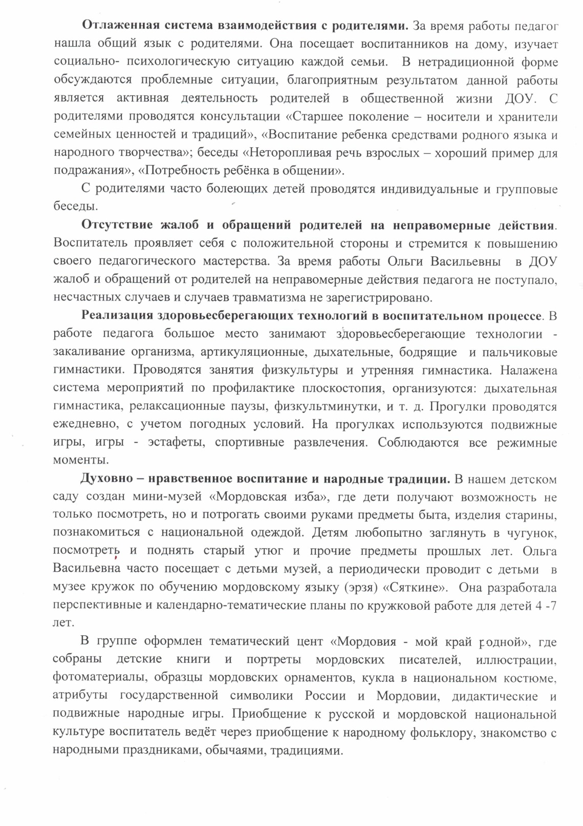

Slide 64
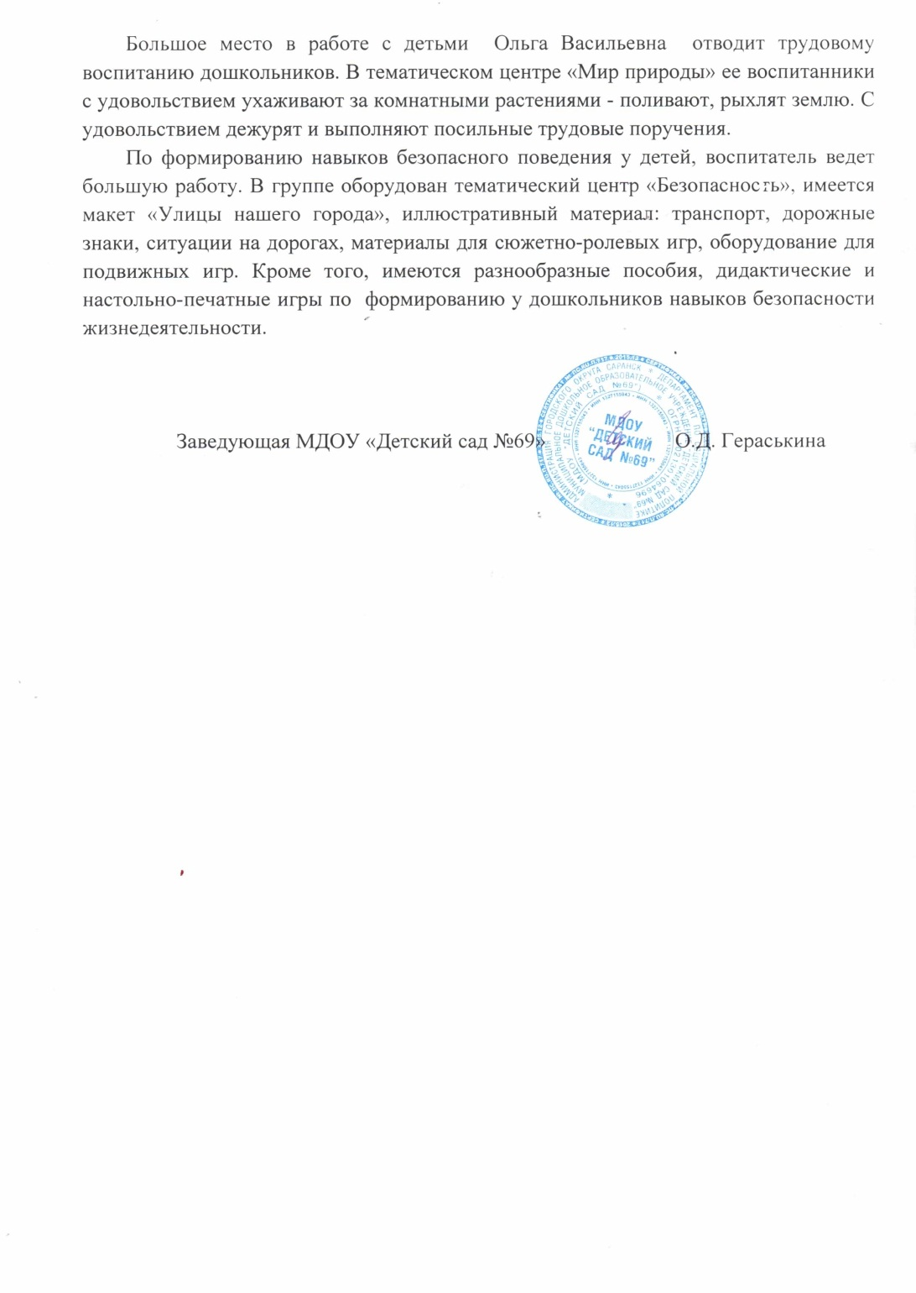

Slide 65
Заболеваемость.
2016 – 17 год – 1,1;
2017 – 18 год – 0,9;
Сент. – дек. 2018 год – 0,7.

Slide 66
Сводная по итогам мониторинга за 2,5 года
2016 -17 год. – 95 % (ср. гр.)
2017 – 18 год. – 96 % (ст. гр.)
Сент. – дек. 2018 год. – 92 % (под. гр.)

Slide 67
Международный уровень -1 Муниципальный уровень – 4
10. Участие педагога в профессиональных конкурсах

Slide 74
11. Награды и поощрения педагога в межаттестационный период органами государственной власти, МО РМ, муниципальными органами образования, общественными организациями, педагогическими сообществами, родительской общественностью
Всероссийский уровень – 1
Республиканский уровень – 2
Муниципальный уровень – 2

Slide 80
12.Повышение квалификации
Краткосрочные курсы, в сумме - 240 часа,
дистанционные курсы, в сумме – 18 часов

Slide 95
Благодарю за внимание!

